Slide 1
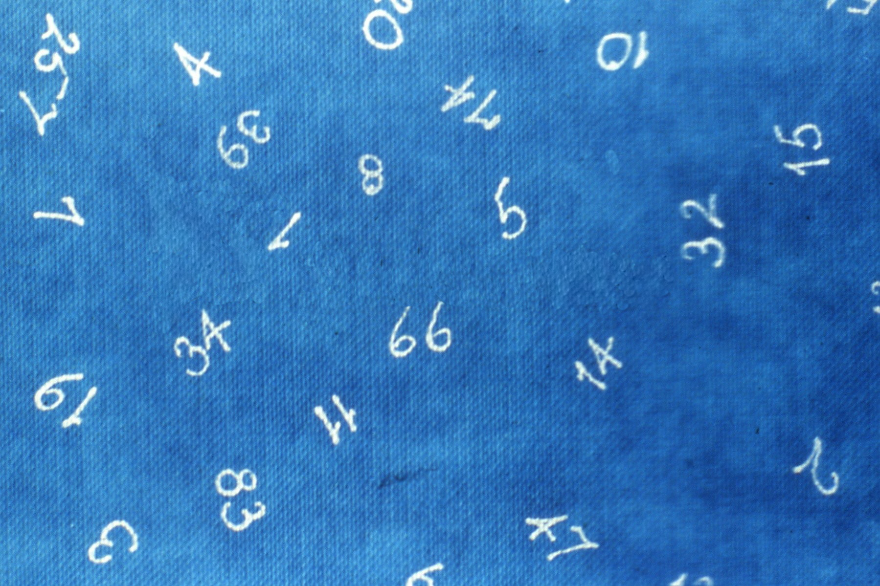
ايغوEgo

Slide 2
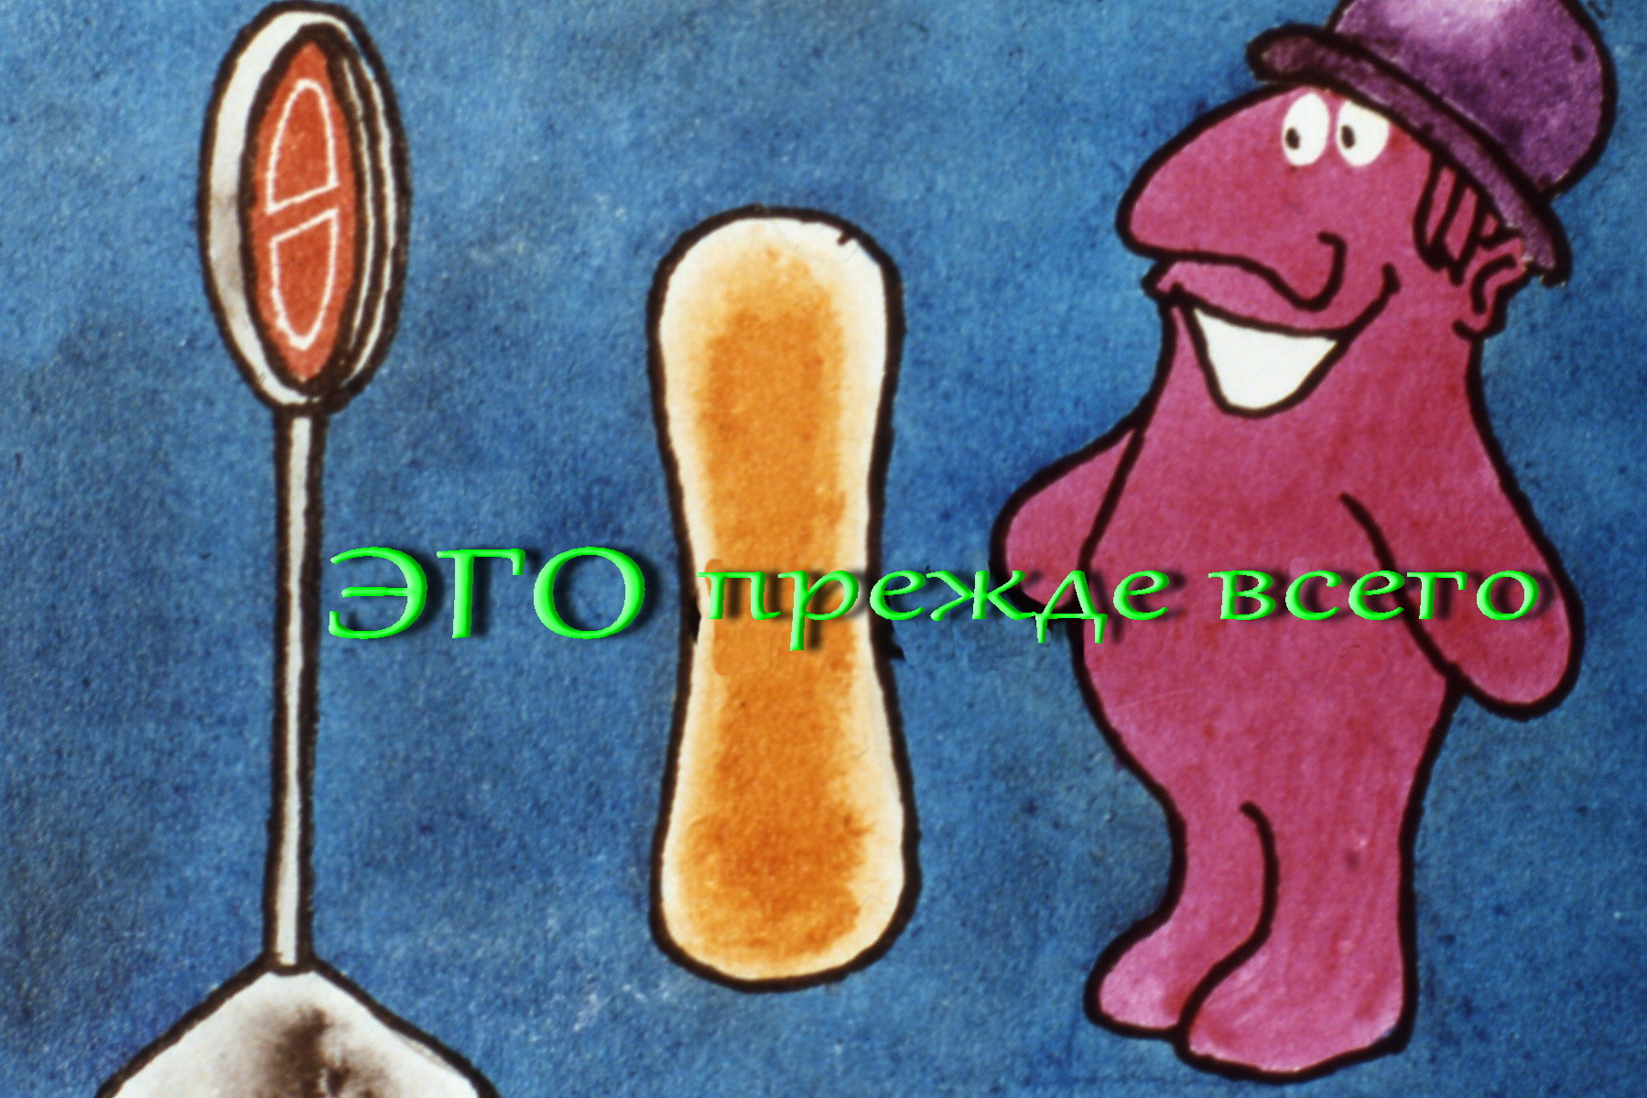
أيغو أولا
E

Slide 3
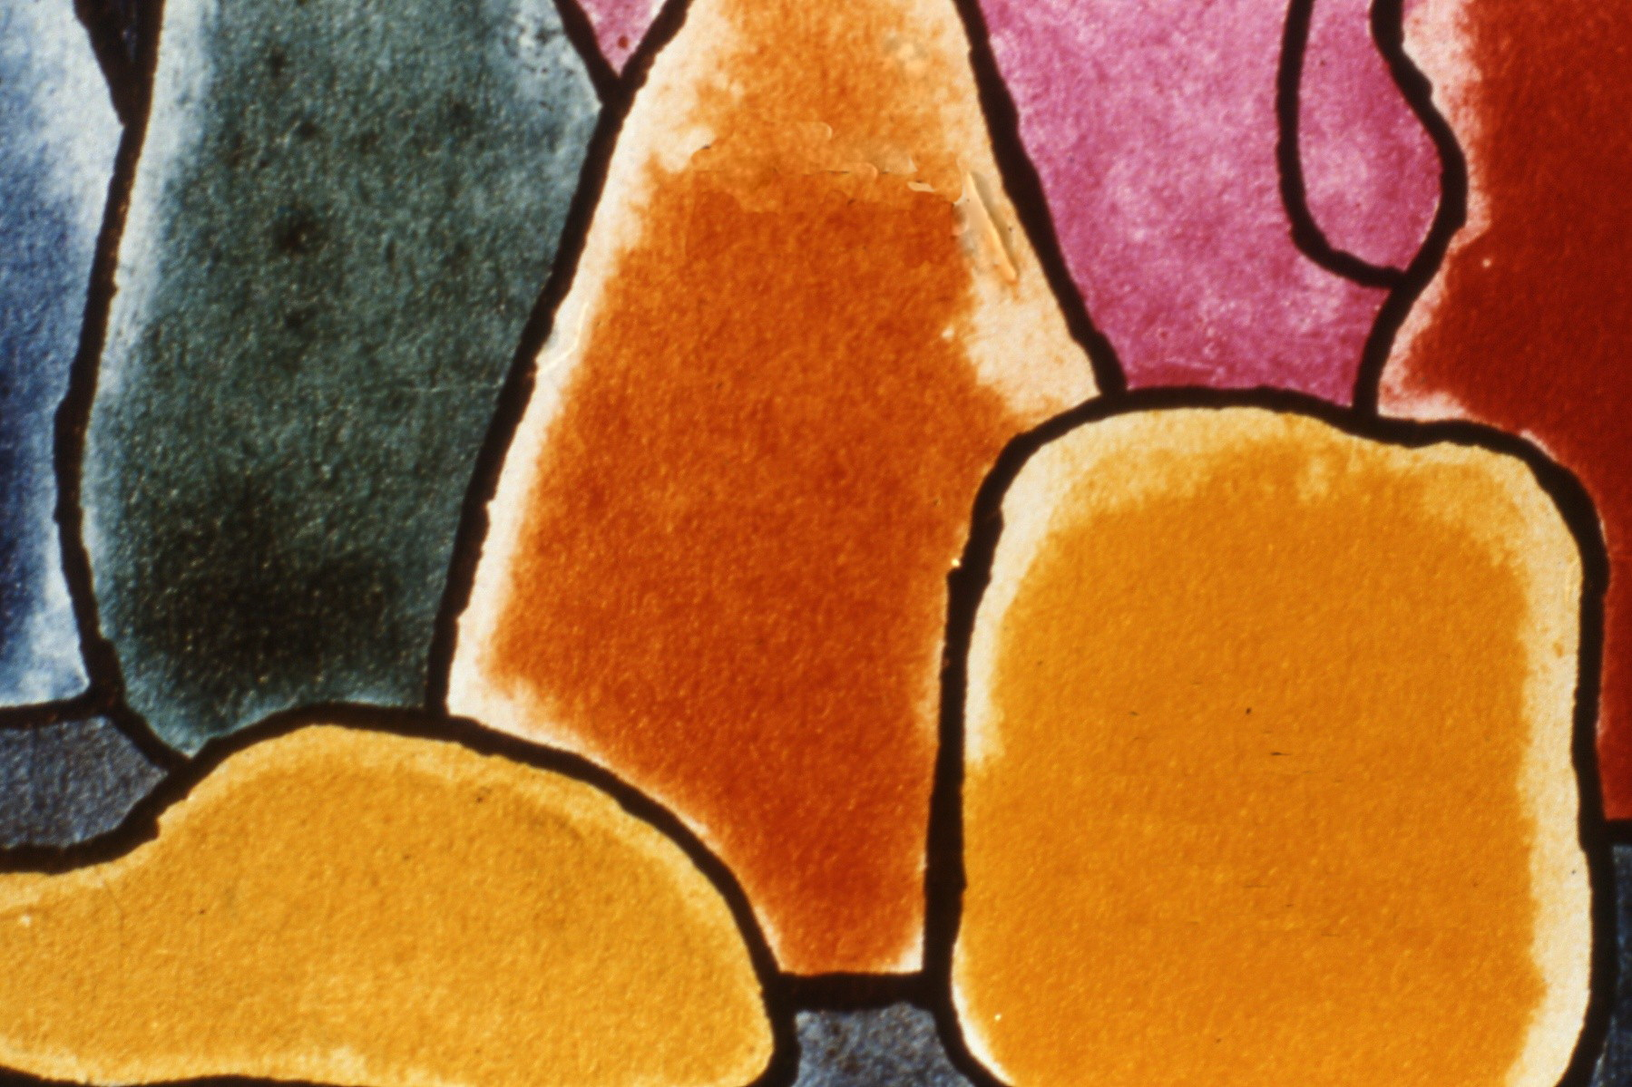

Slide 4
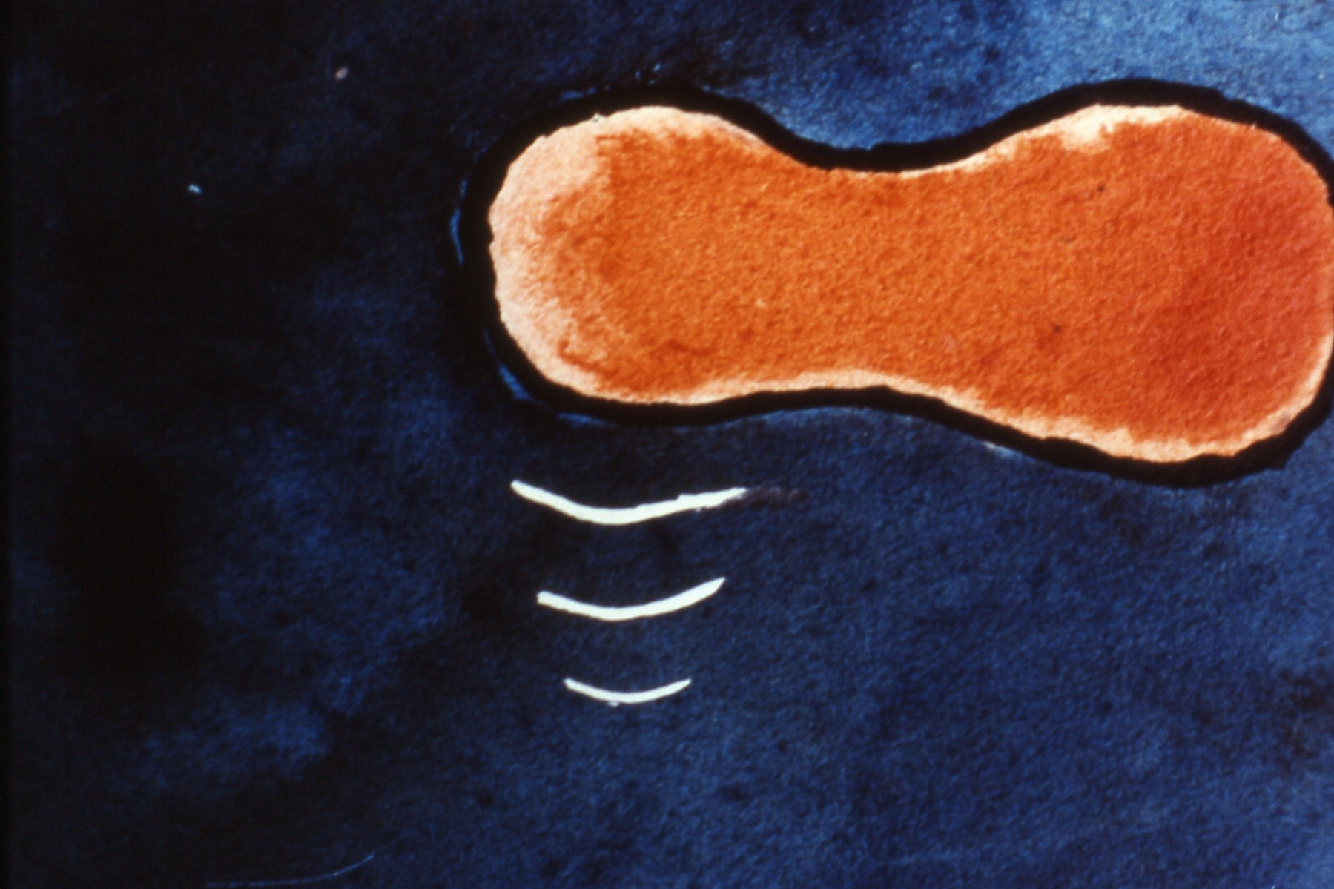

Slide 5
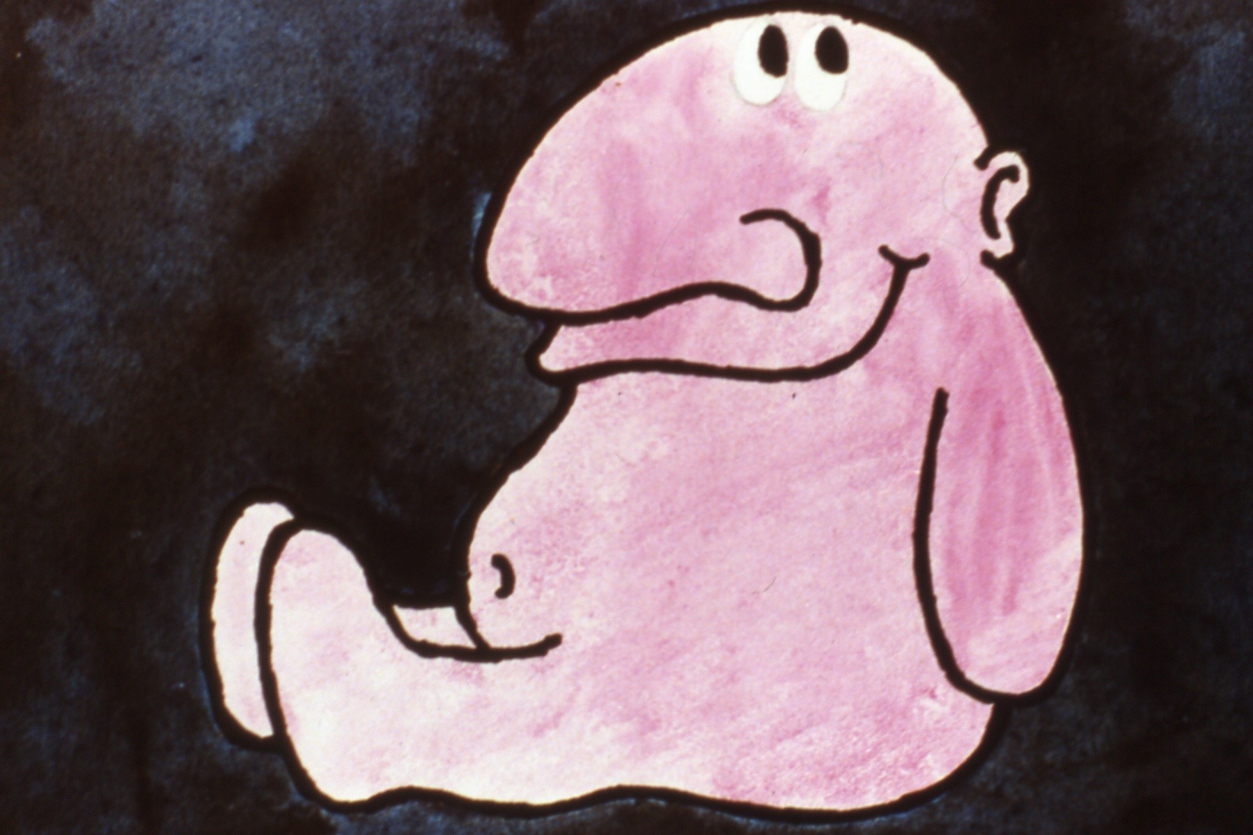
ايغو مثلي ومثلك ... كطفل صغير ... كان دخول ايكو في الحياة

Slide 6
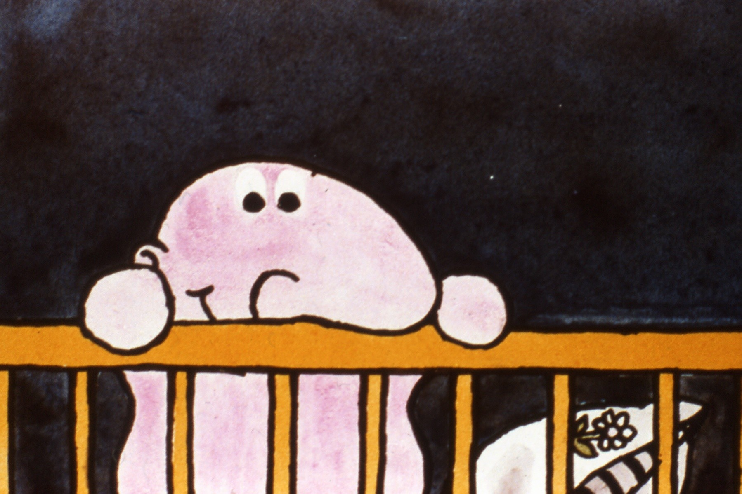
كان يعيش وحيدا ... في سرير ابيض كبير

Slide 7
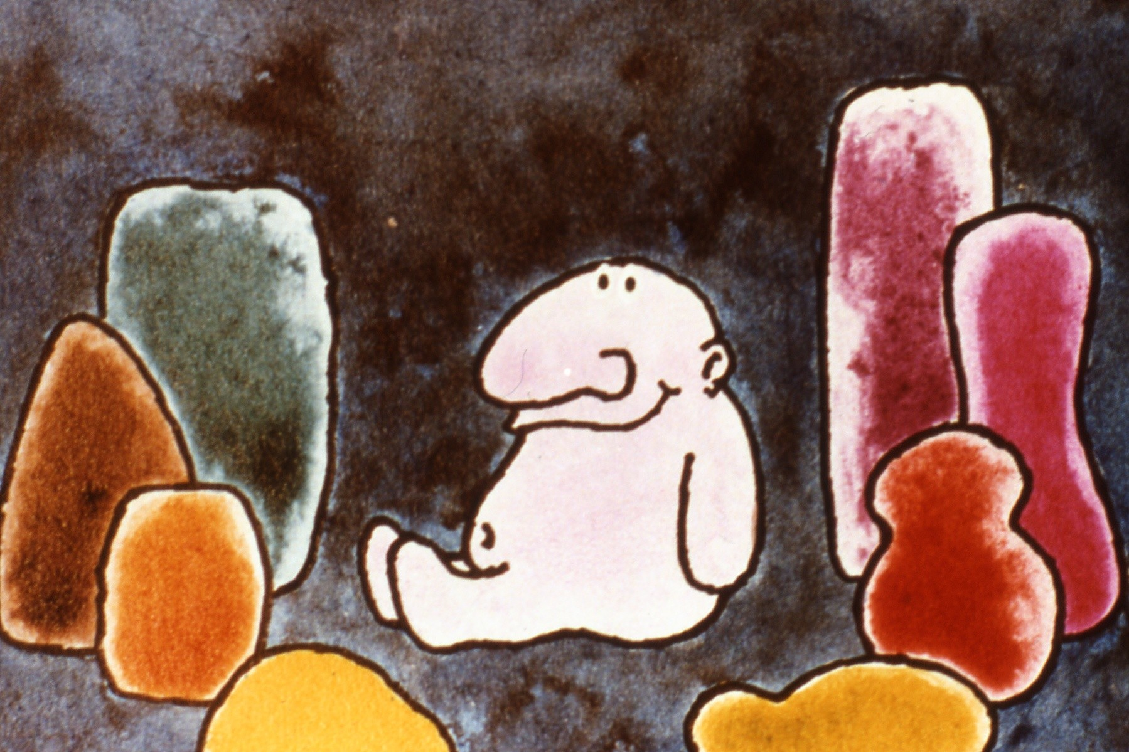
كان محاطا بمجموعات من الأشياء مثيرة جذابة بأحجام وأشكال مختلفة

Slide 8
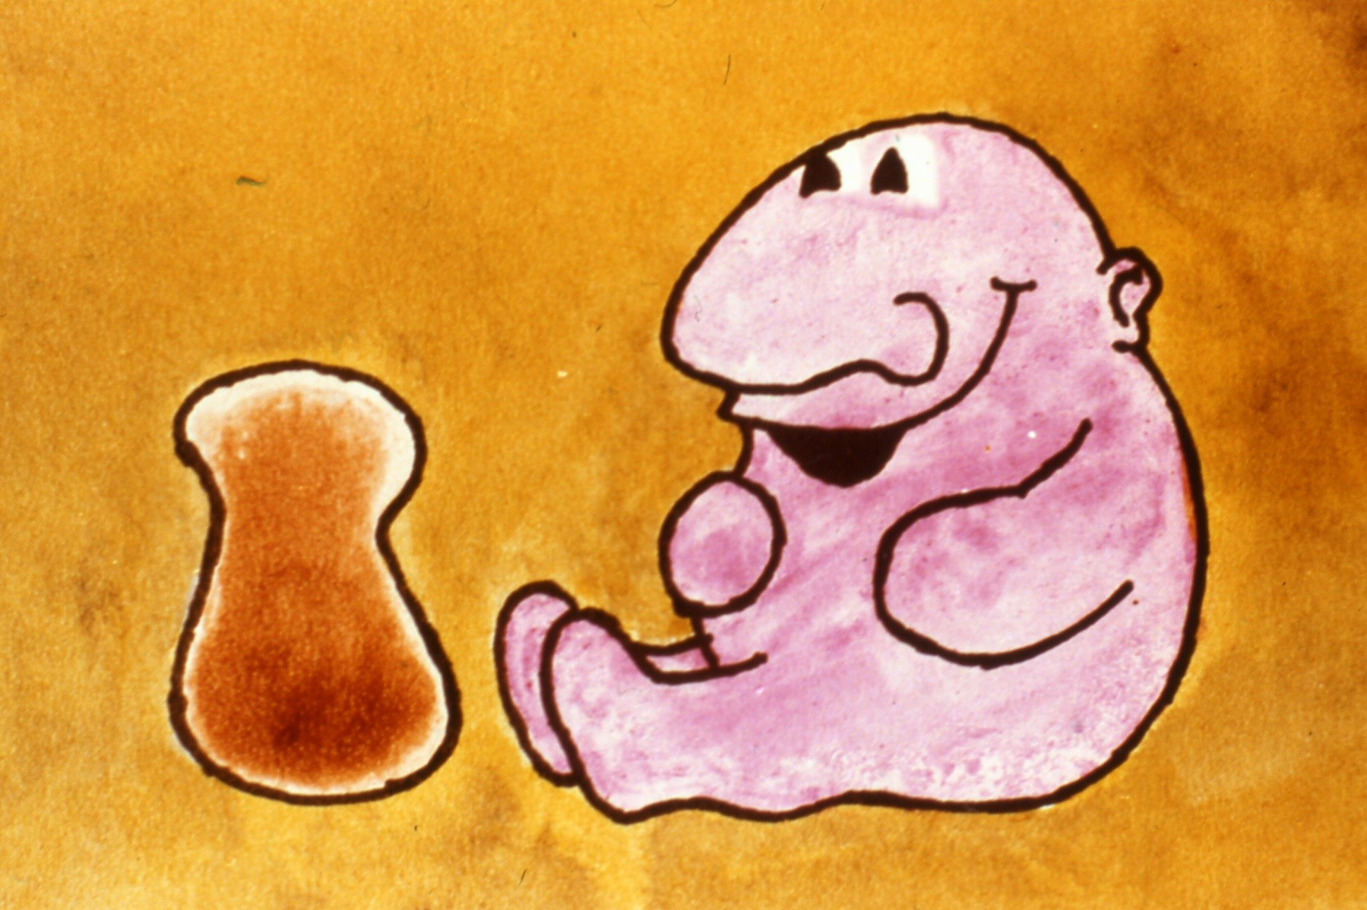
وقد يحدث أن ألأشياء تجعل أيغو سعيدا جدا حينئذ كان يبتسم لها

Slide 9
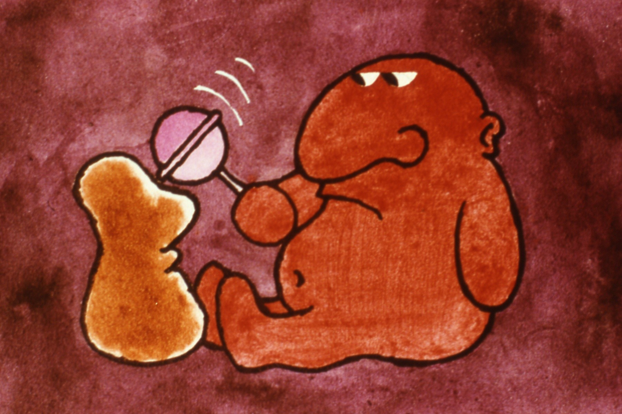
ويحدث ايضا أن ألأشياء تزعجه فتجعله تعيسا جدا حينئذ يثور غضبه فيضربها دون شفقة ولا رحمة

Slide 10
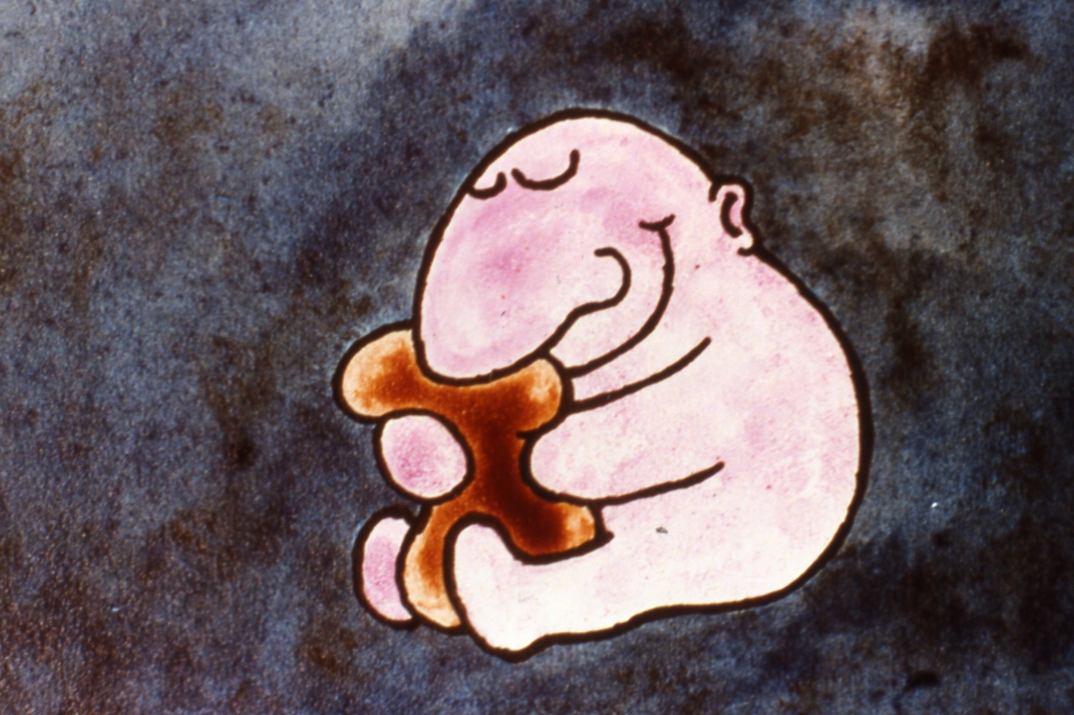
ولكن عندما يكون وحيدا ويشعر بالعزلة كان يحمل الأشياء بين ذراعيه فيضمها الى صدره بحب وولع شديد

Slide 11
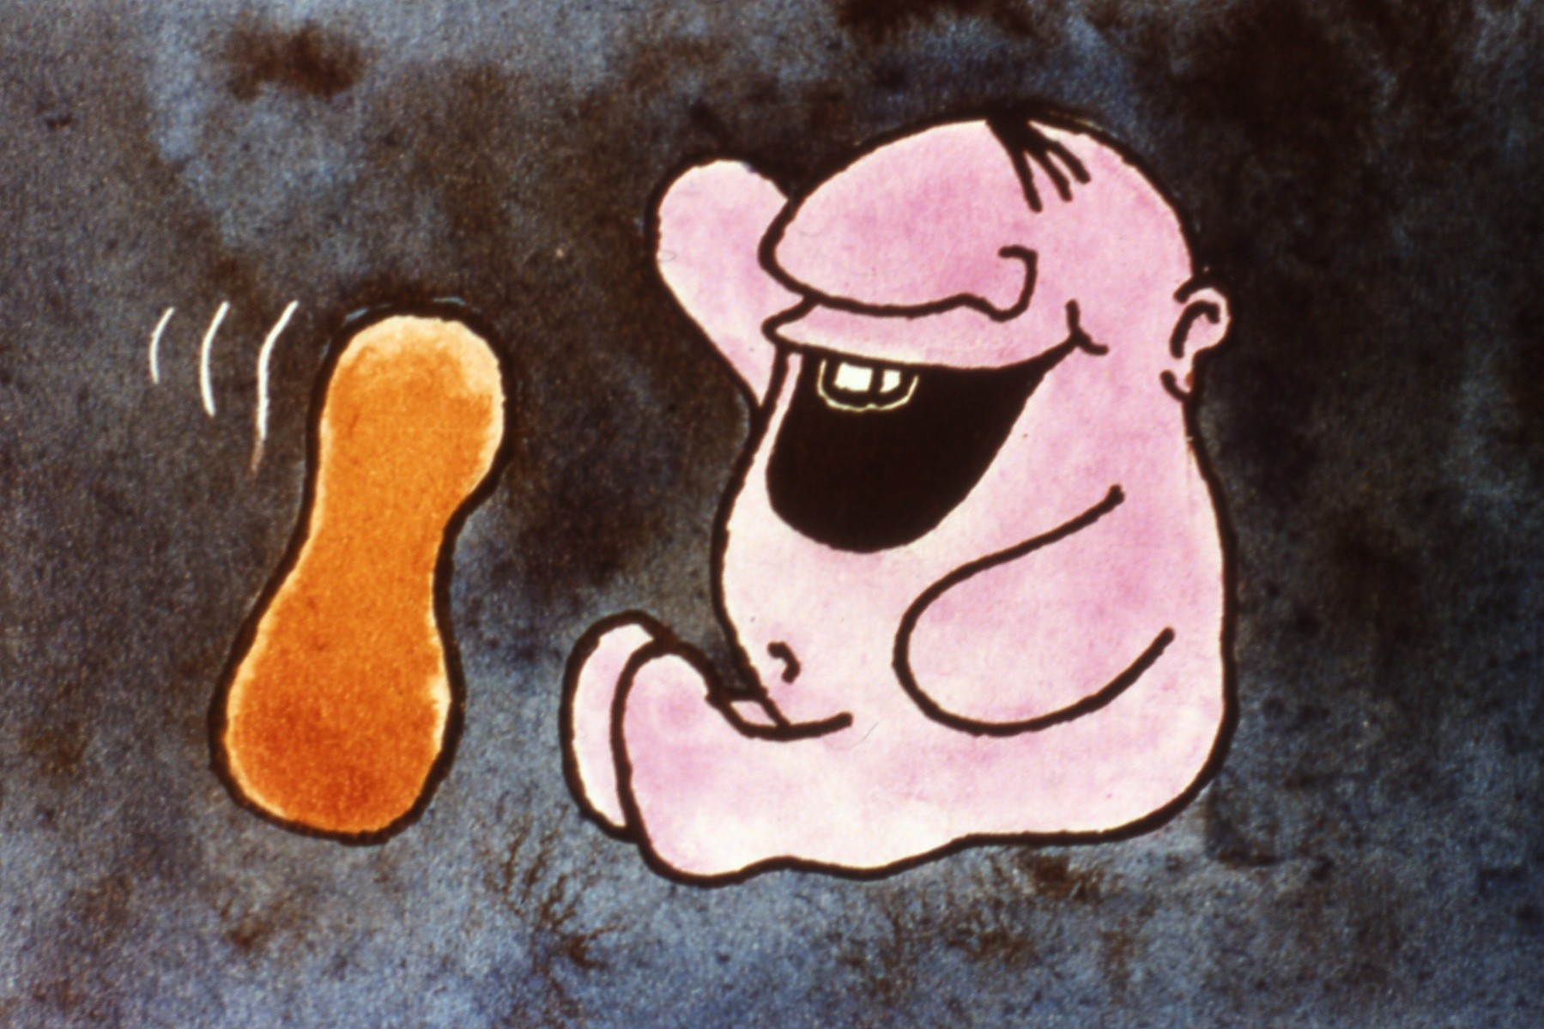
وقد تعلم ان يعطي اسما لكل شيئ واكتشف بسرعة انه كان يكفي أن يصرخ بأسمها حتى تأتي حالا بين يديه مستعدة للخدمة

Slide 12
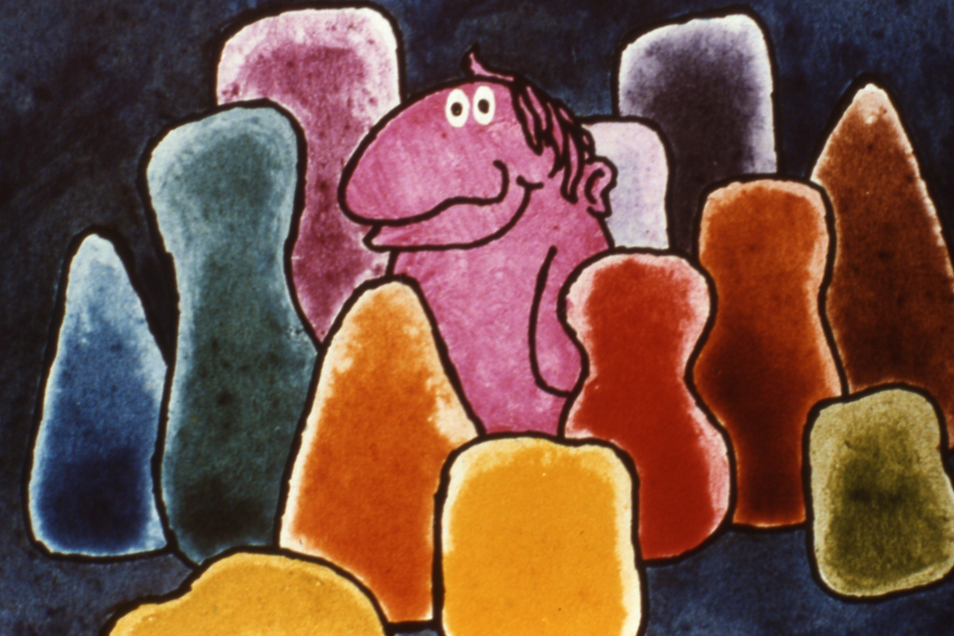
ومرت الشهور والأيام والأعوام وكبر ايغو فغادر سريره الى قفص هو روضه وما لبث أن بدأ بخطواته الأولى وراح يمشي ...وهكذا كان أفقه يتسع ويتسع والأشياء حوله تتكاثر وتتضاعف

Slide 13
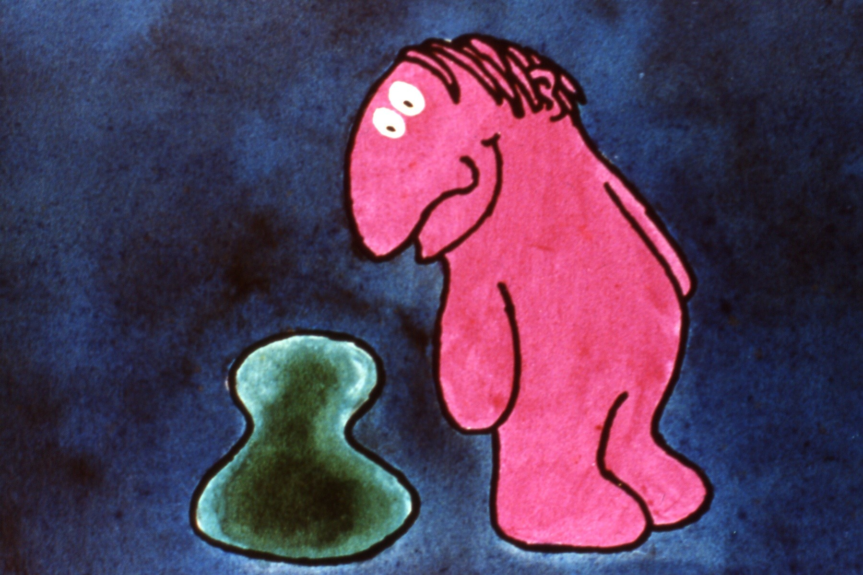
وكان يلتقي باستمرار بأشياء جديدة... وحيثما ذهب كانت أشياء مجهولة حتى الآن تعرض عليه بوفرة وجودة فائقة حتى اعتراه شعور طبيعي أن العالم بأجمعه قد خلق له وحده

Slide 14
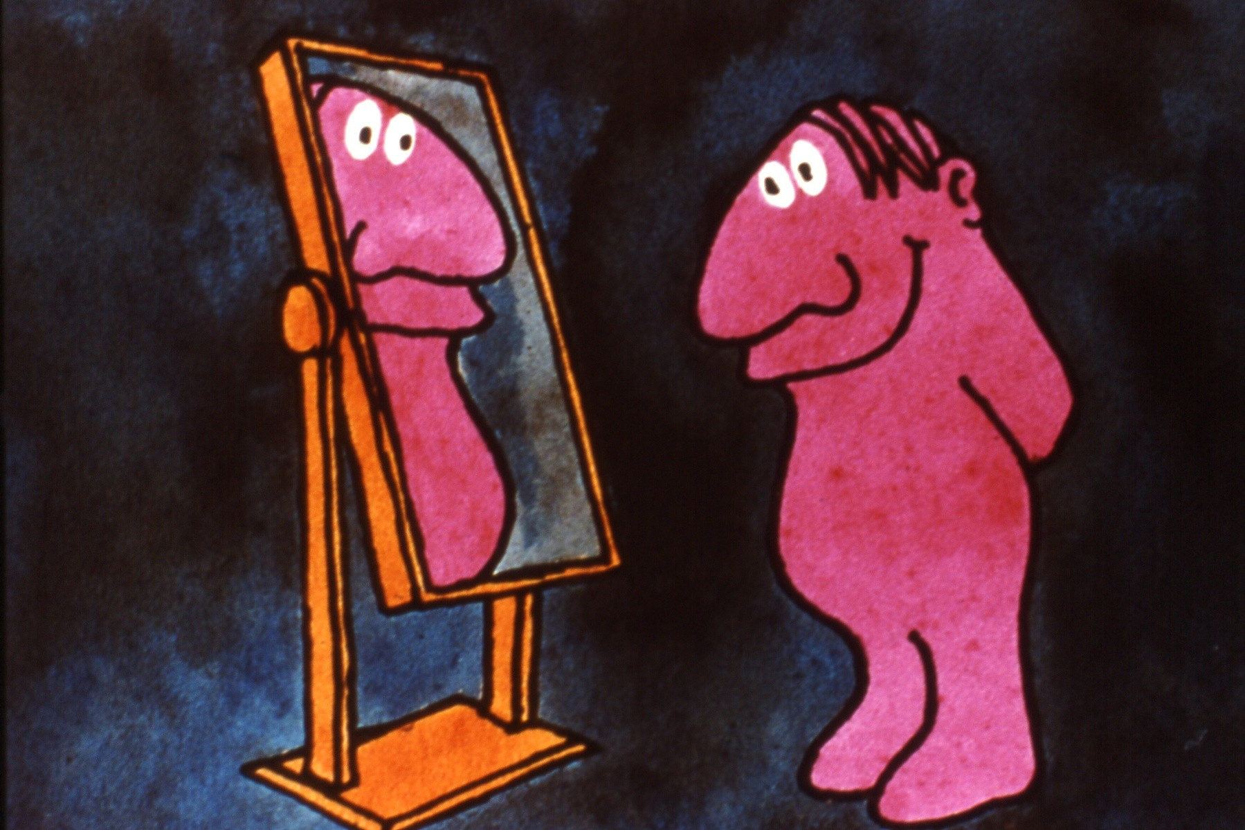
وكان ايغو يكبر وينمو يتقدم بالقامة والسن ...وبدأ يعي ذكاءه الملحوظ وعقله الثاقب الذي عرف أن ينميه ويطوره

Slide 15
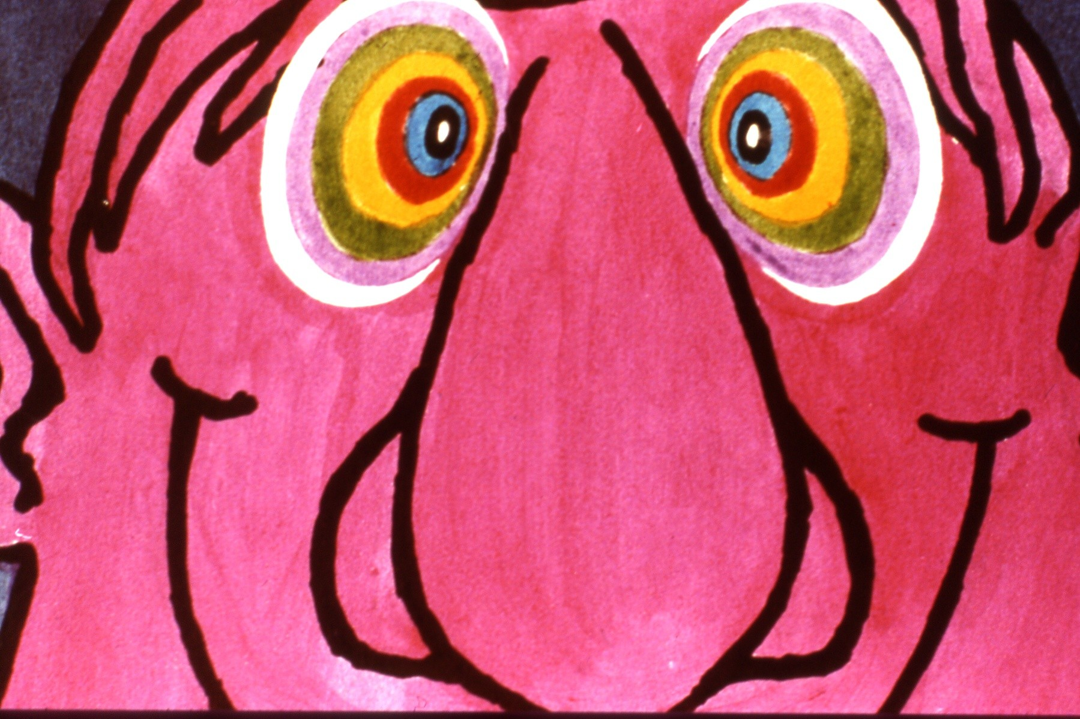
ومنذ ذلك الحين فهم أن الأشياء تتمايز فيما بينها بقوتها ولونها وقرر أن الأشياء التي يفضلها عن غيرها هي تلك التي تتسم بأجمل الأشكال وألمع الألوان.

Slide 16
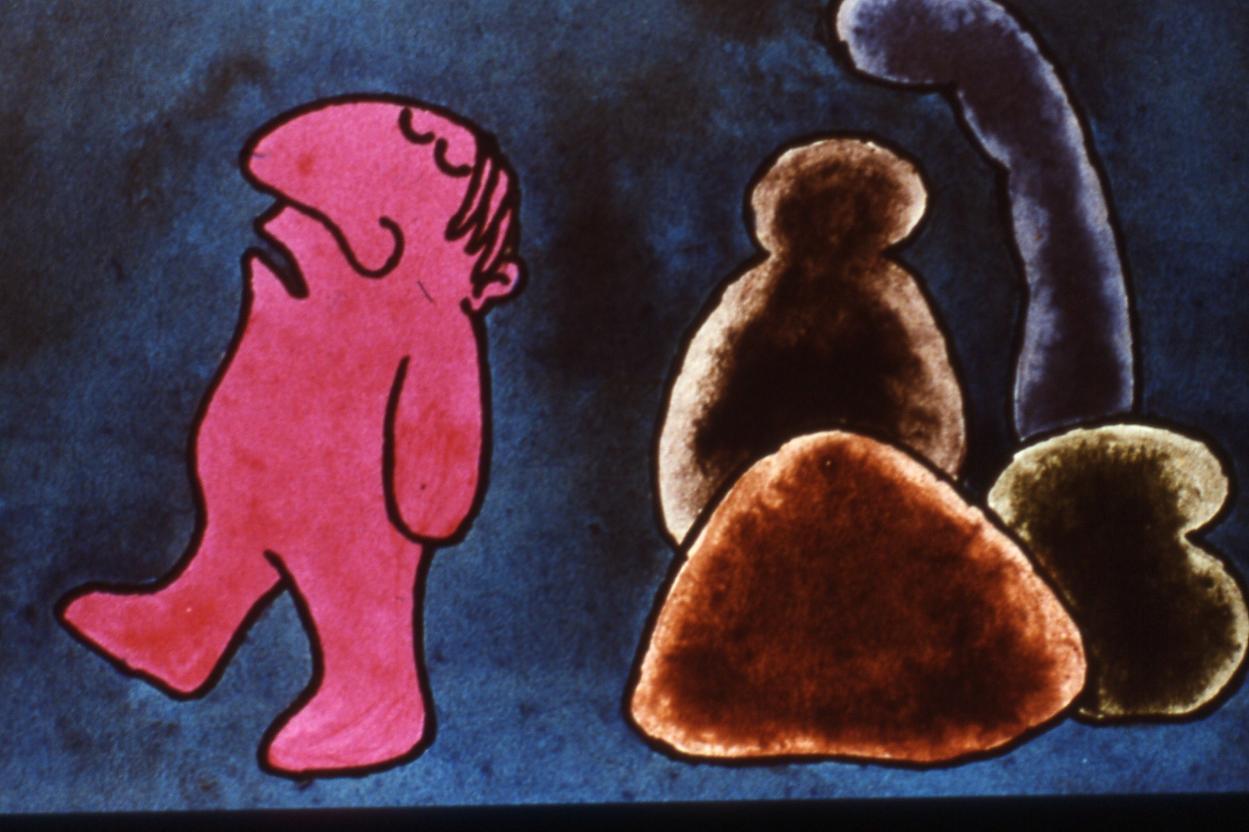
وبدأ حينئذ يتجاهل البقية تلك التي لا منظر جذاب لها والمحرومة من الجمال

Slide 17
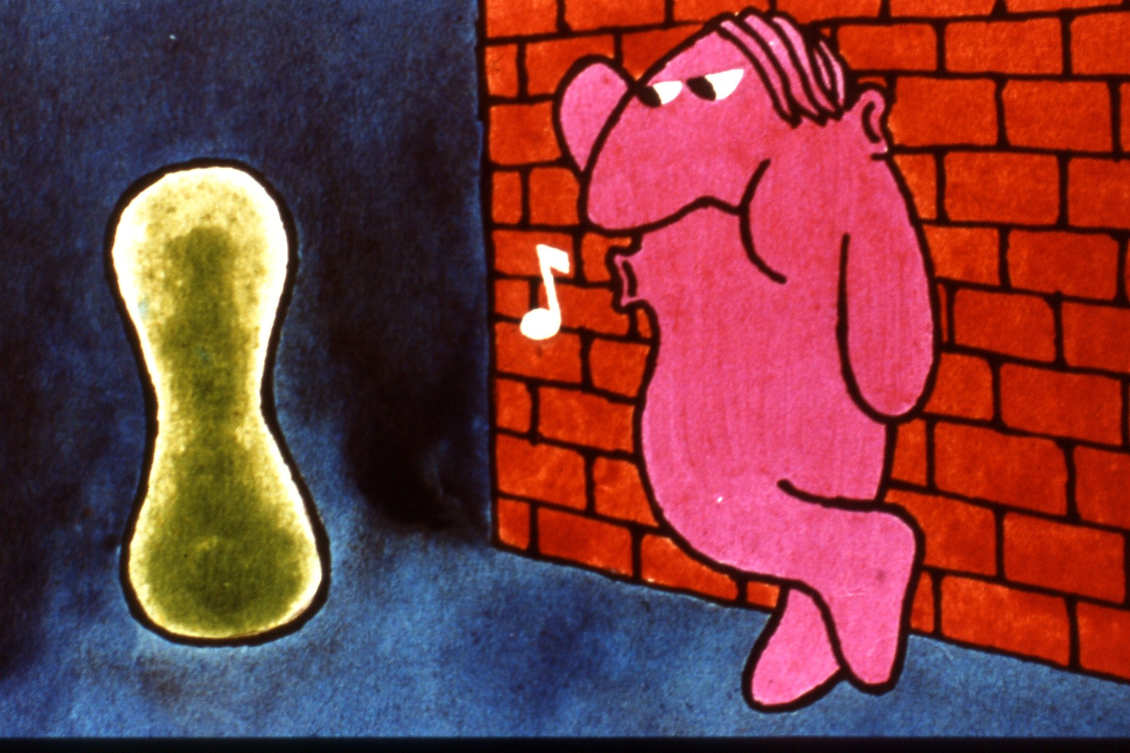
كان يقف في زاوية الشارع وينظر الى الأشياء تمر أمامه وعندما كان يعجبه شيئ كان يراقبه بتمعن ويطلق ملاحظاته عاليا فيقول يا للشكل الجميل أو يا للونه البديع ثم يصفر معجبا

Slide 18
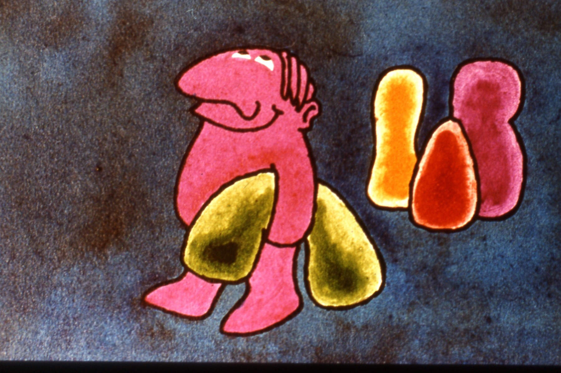
وحينئذ يحمل الشيئ تحت ذراعه ولمدة أسابيع يجعل منه خاصته وحده دون شريك

Slide 19
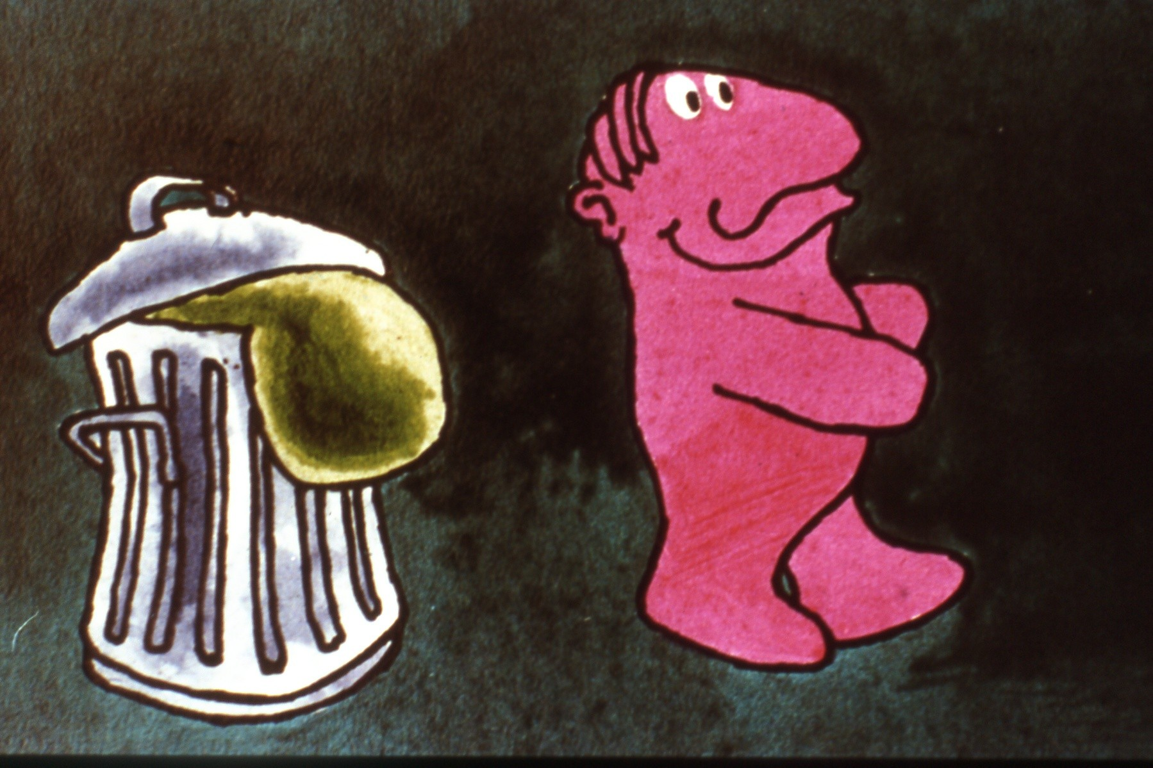
وعندما يقضي حاجته من الغرض كان يرميه في سلة المهملات ثم يختار غيره شيئا آخر هو أحسن من سابقه

Slide 20
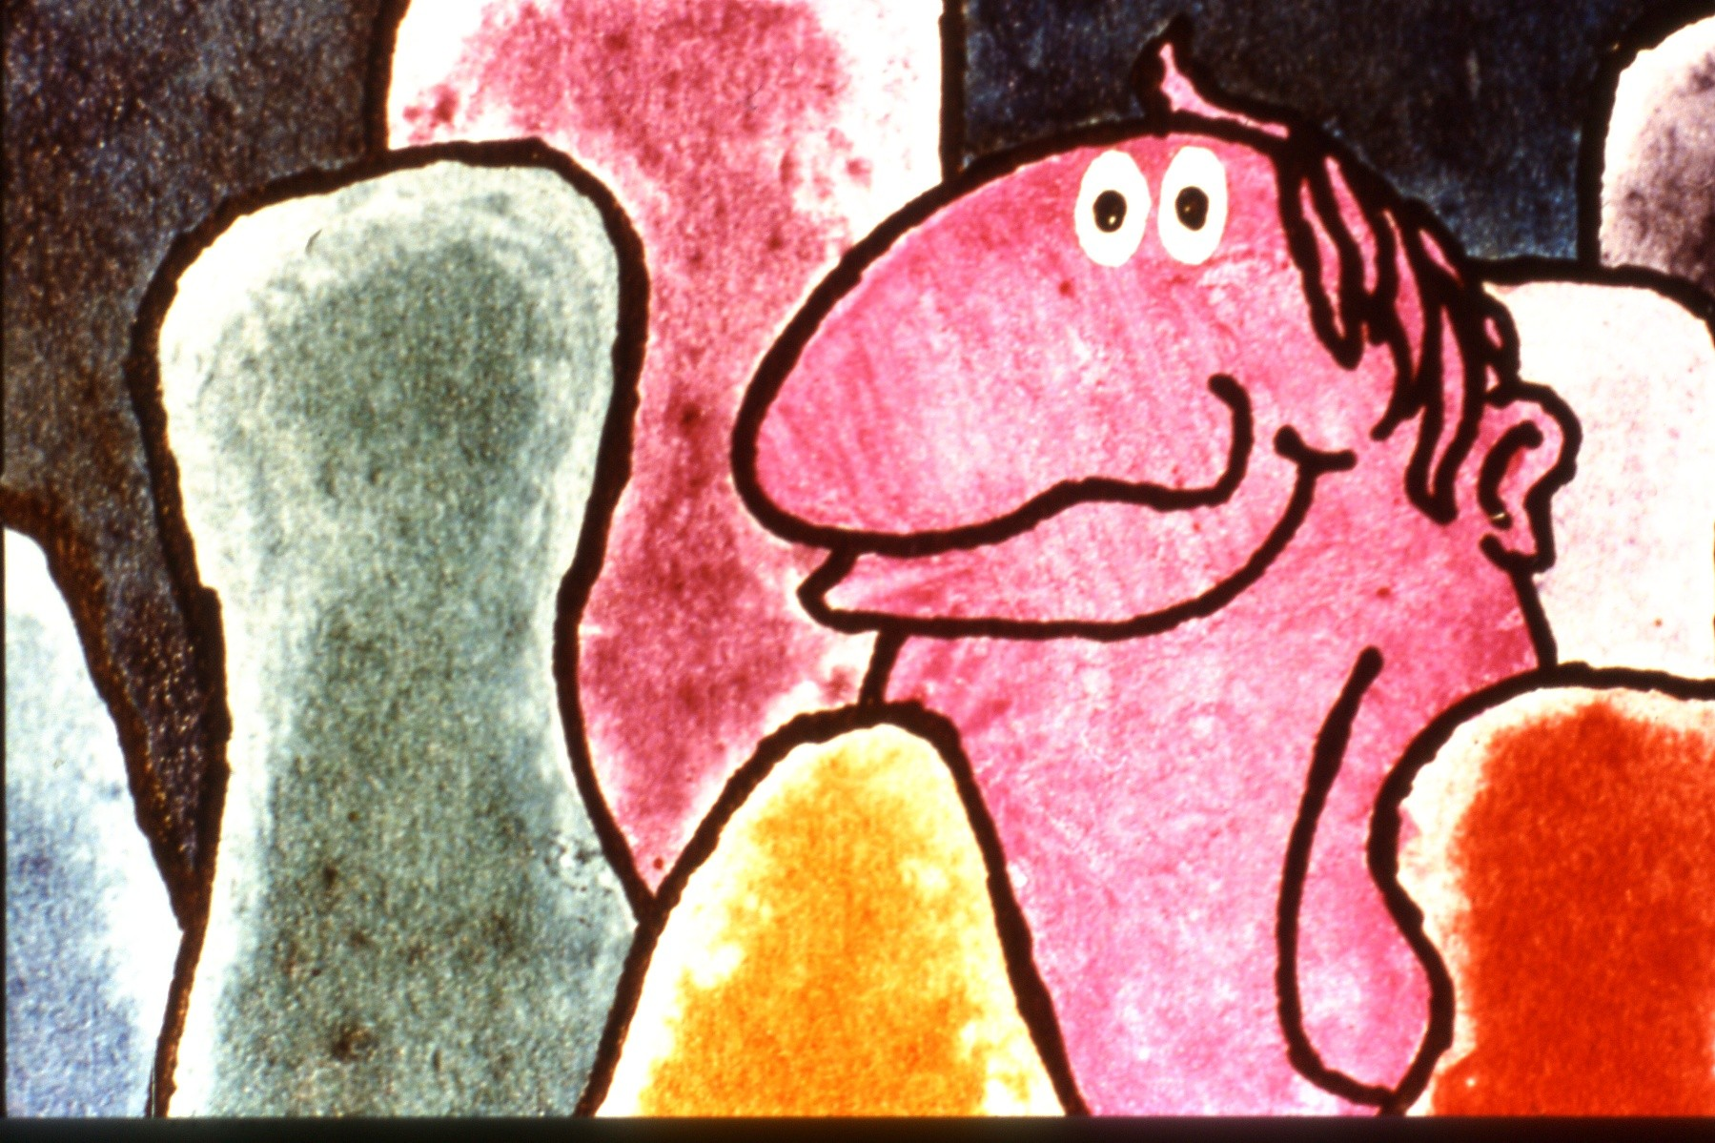
كان ايغو سعيدا اذ كان كل شيئ تحت تصرفه بكميات وافرة واختلاف عريض ومرت السنوات هكذا

Slide 21
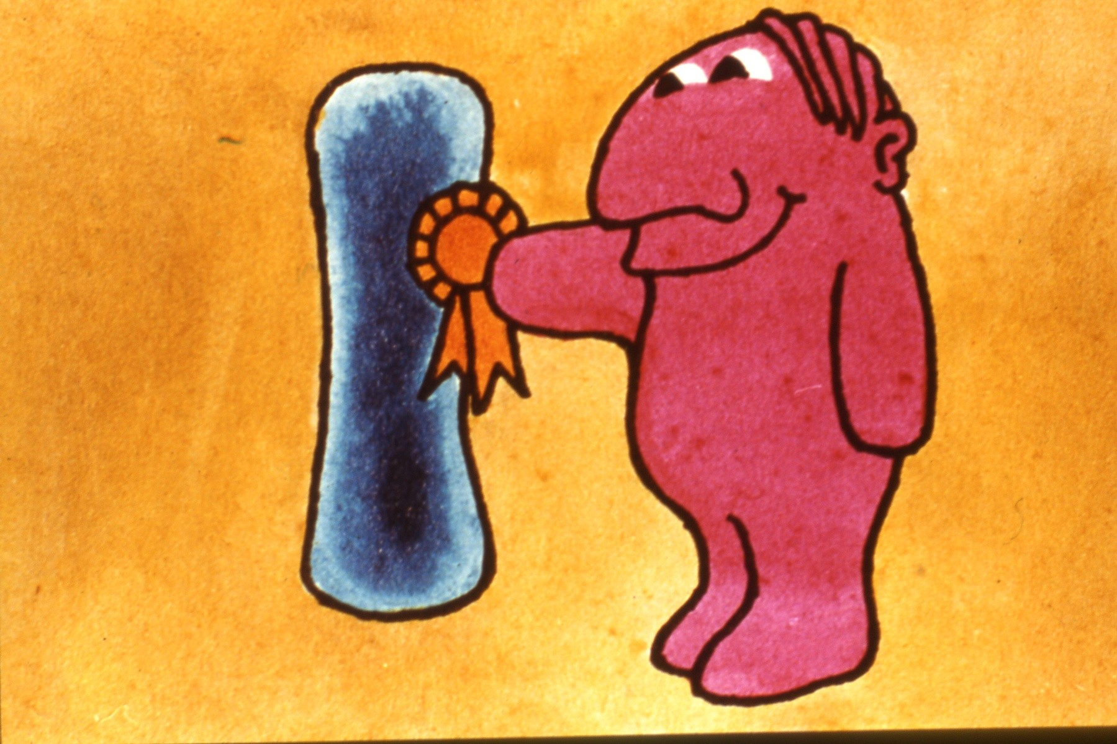
واصبح ايغو راشدا وصار واعيا لمسؤولياته فقرر أن يبحث عن الشيء والممكن أن يحبه فوق كل شيء

Slide 22
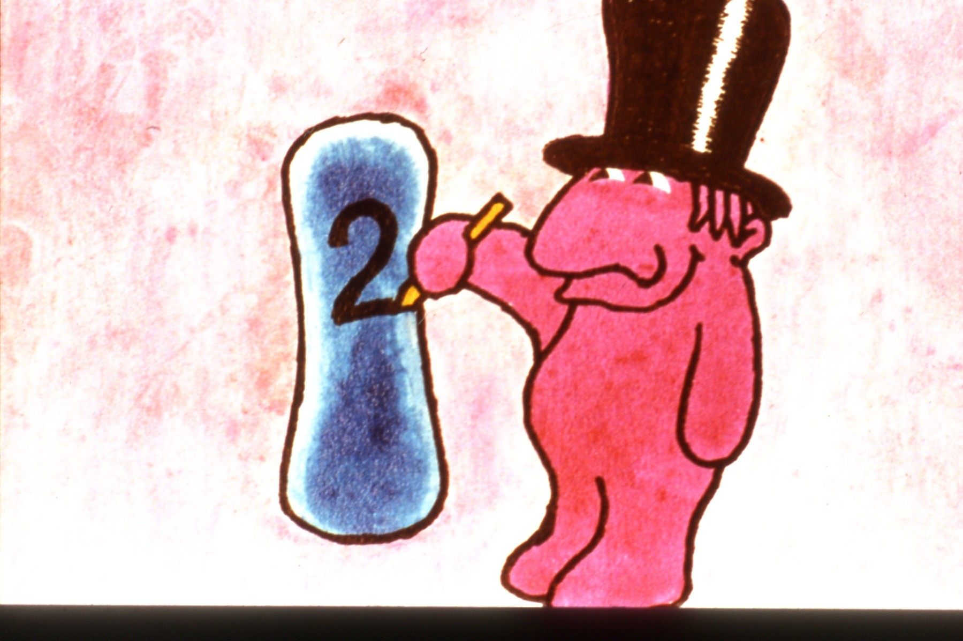
وها هو قد وجده أخيرا واحتفظ به لما تبقى من أيام حياته : لقد جعله خاصته الى الأبد ... وسماه رقم 2

Slide 23
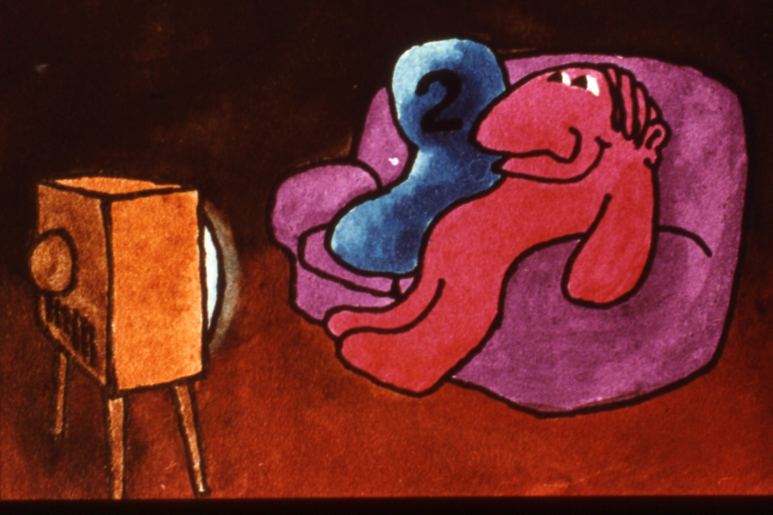
أتى به الى بيته وسمح له أن يبقى هنا ليلا ونهارا ولم يجد من المستكره أن يكون رقم 2 هنا طيلة النهار وكل يوم

Slide 24
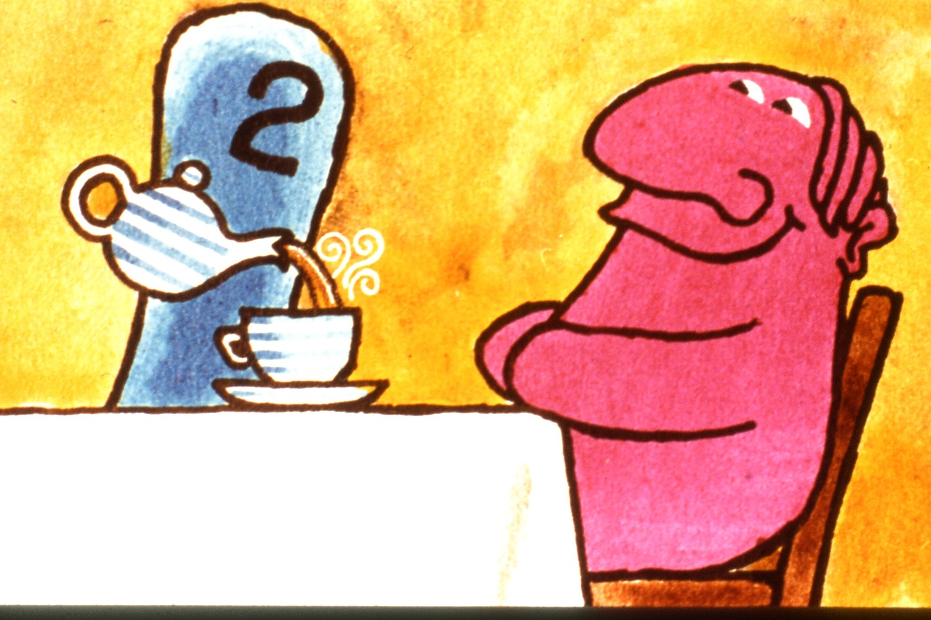
رقم 2 تعلم أن يصنع كل شيء لكي يرضيه من طبخ طعامه وغسل ثيابه وتقطيب أزراره كما تعلم استعمال المكنسة الكهربائية لتنظيف المنزل فكان ايغو رجلا سعيدا

Slide 25
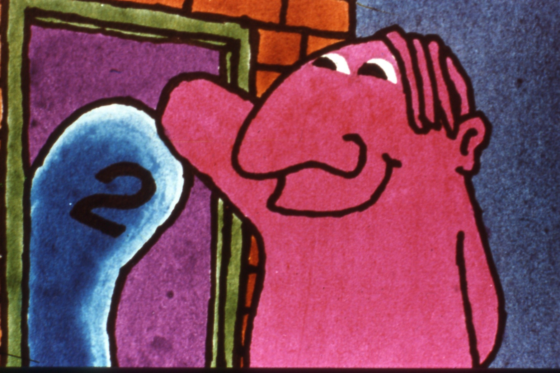
وقبل أن يذهب الى مكتبه صباحا كان ايغو يقبل رقم 2 وهو واثق بأن البيت سيكون نظيفا والطعام جاهزا عند عودته في المساء

Slide 26
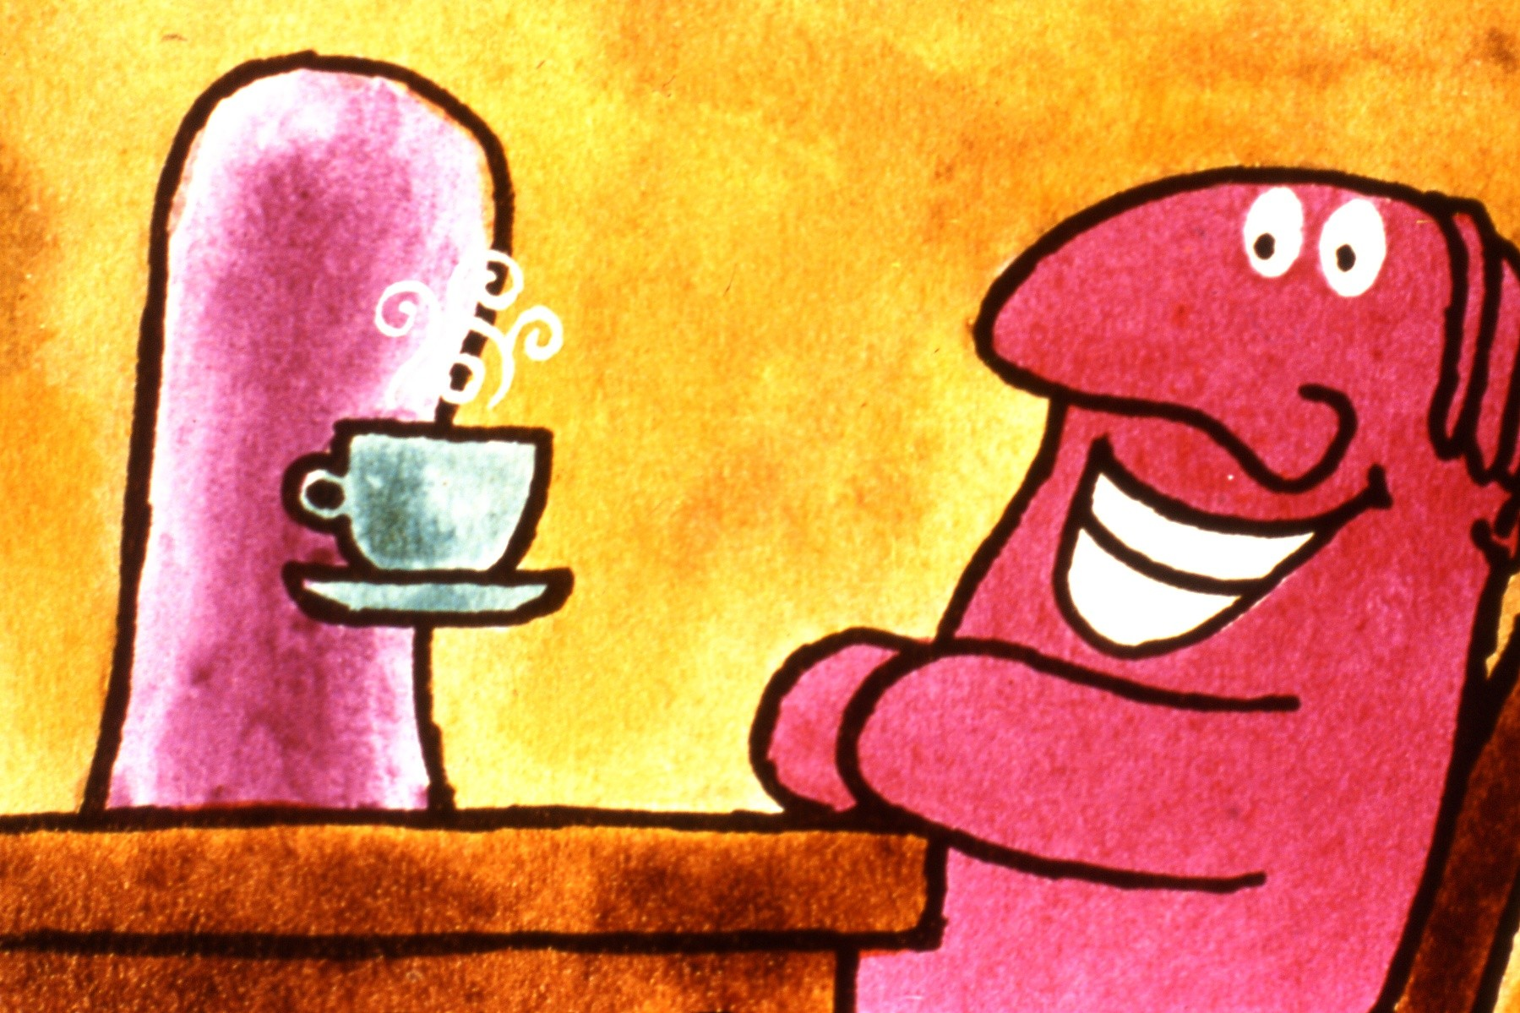
وفي العمل ايضا كان كل شيء يسير سيرا حسنا فكان ايغو يشعر بارتياح كما لو أنه كان في منزله اذ كان هناك كثير من الأشياء وكل منها ينفذ عمله بهدوء دون أن ينبث بكلمة

Slide 27
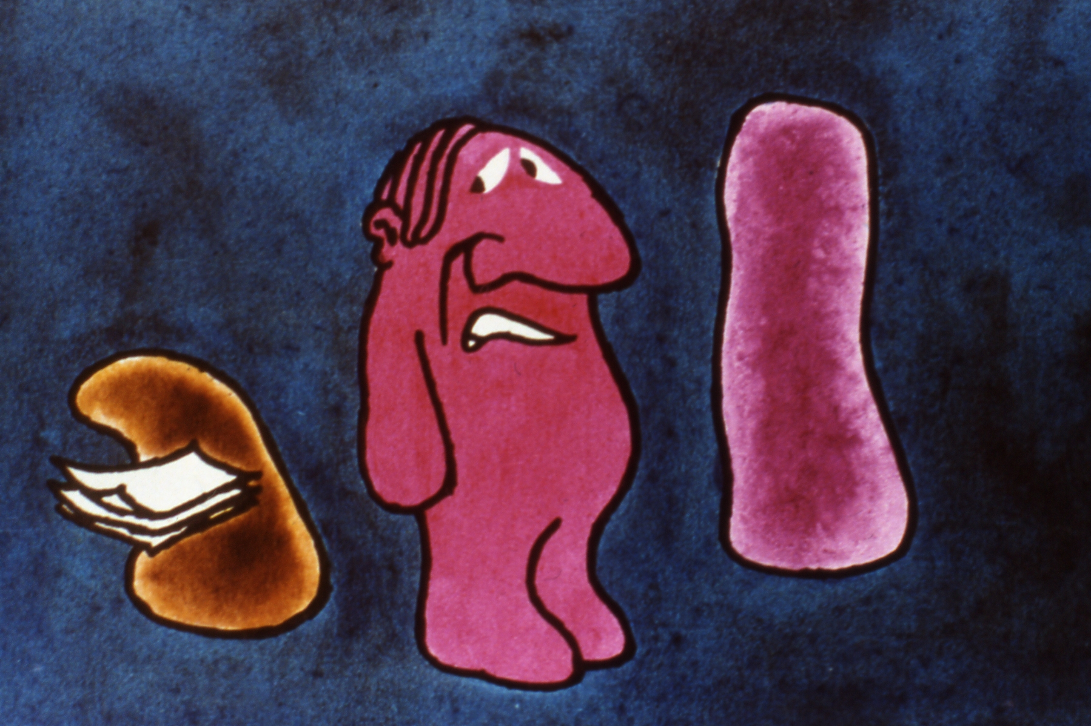
كان لبعض الأشياء مظهر جميل وبعضها كان بشعا قبيحا ولكن ايغو كان عنده صبر مع الكبار بافراط ومع الصغار جدا . وكان صبورا مع الأتقياء والكثيري الحياء وذلك بالطبع اذا كانوا يقومون بواجبهم كما كان يفرضه هو

Slide 28
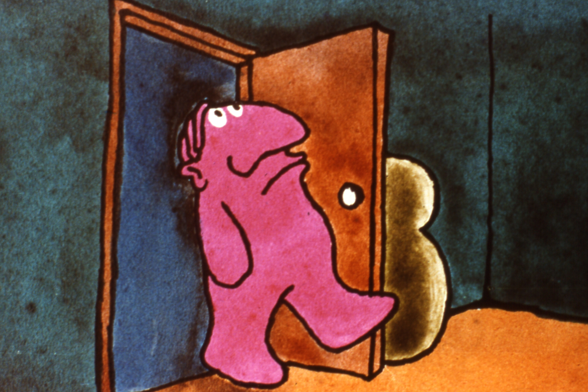
كأن يفتحون الباب أمامه أو يجاوبون أن السيد غائب اذا كان يشرب قهوته أو يشتغلوا بطيبة خاطر ساعات اضافية وهذا أمر طبيعي وعادي ولا حرج فيه

Slide 29
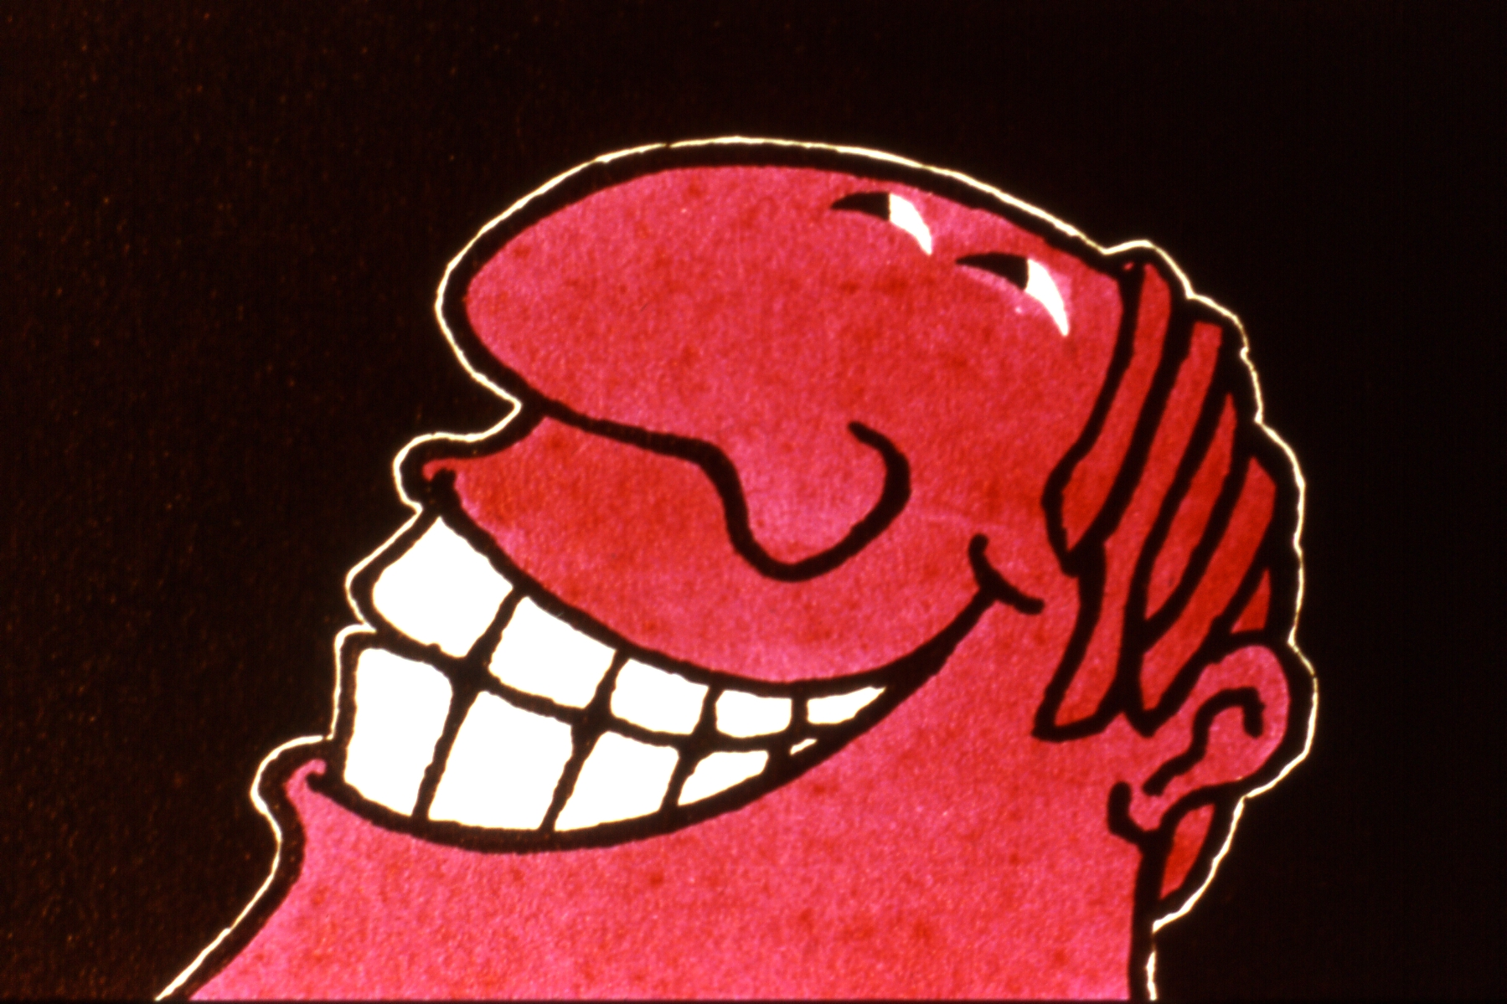
وهكذا في البيت كما في العمل كان ايغو يقضي حياة منظمة ومطابقة لما كان يحلم به .. لقد كان سعيدا

Slide 30
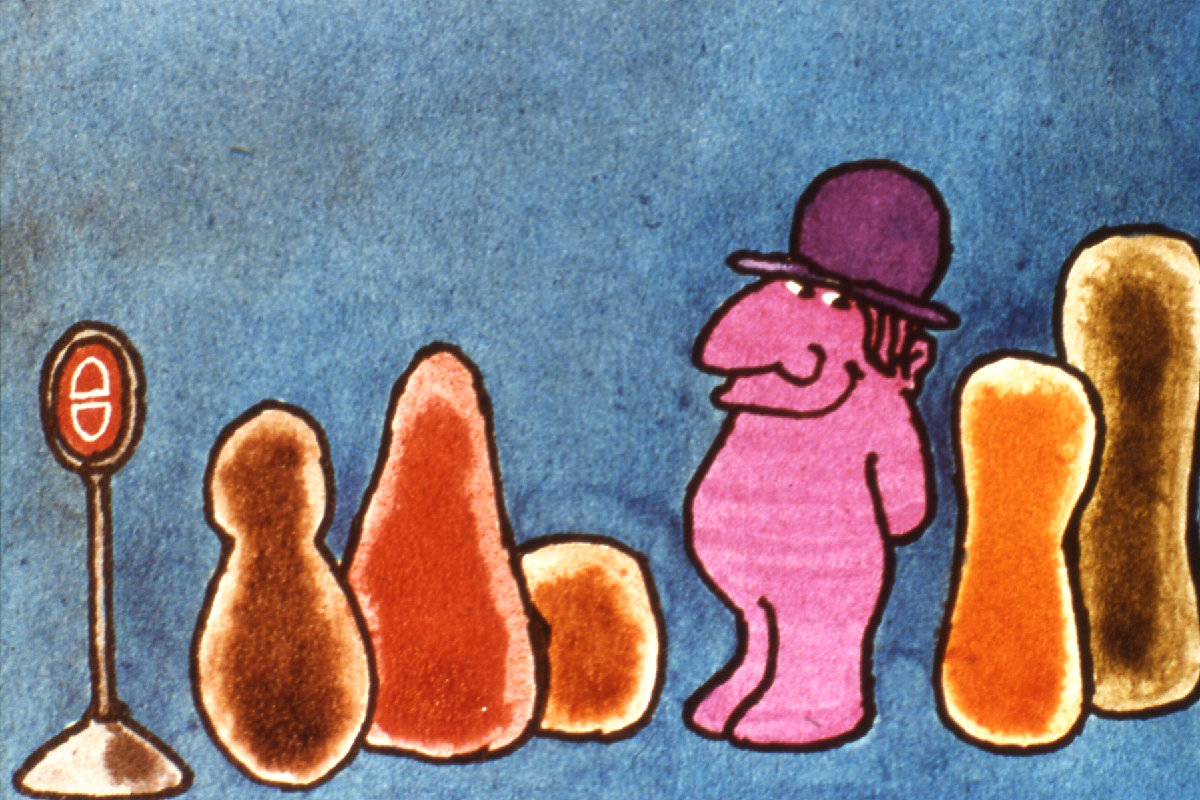
حتى في عمله وجد في النهاية أن الأشياء ذات الشكل أو اللون غير المستحب لم تكن تزعجه البتة لقد كان بأمكانه أن يتجاهلها بسهولة وخاصة القبيح منها فيدير لها ظهره ويقضي وقتا ممتعا وطويلا مع التي تعجبه

Slide 31
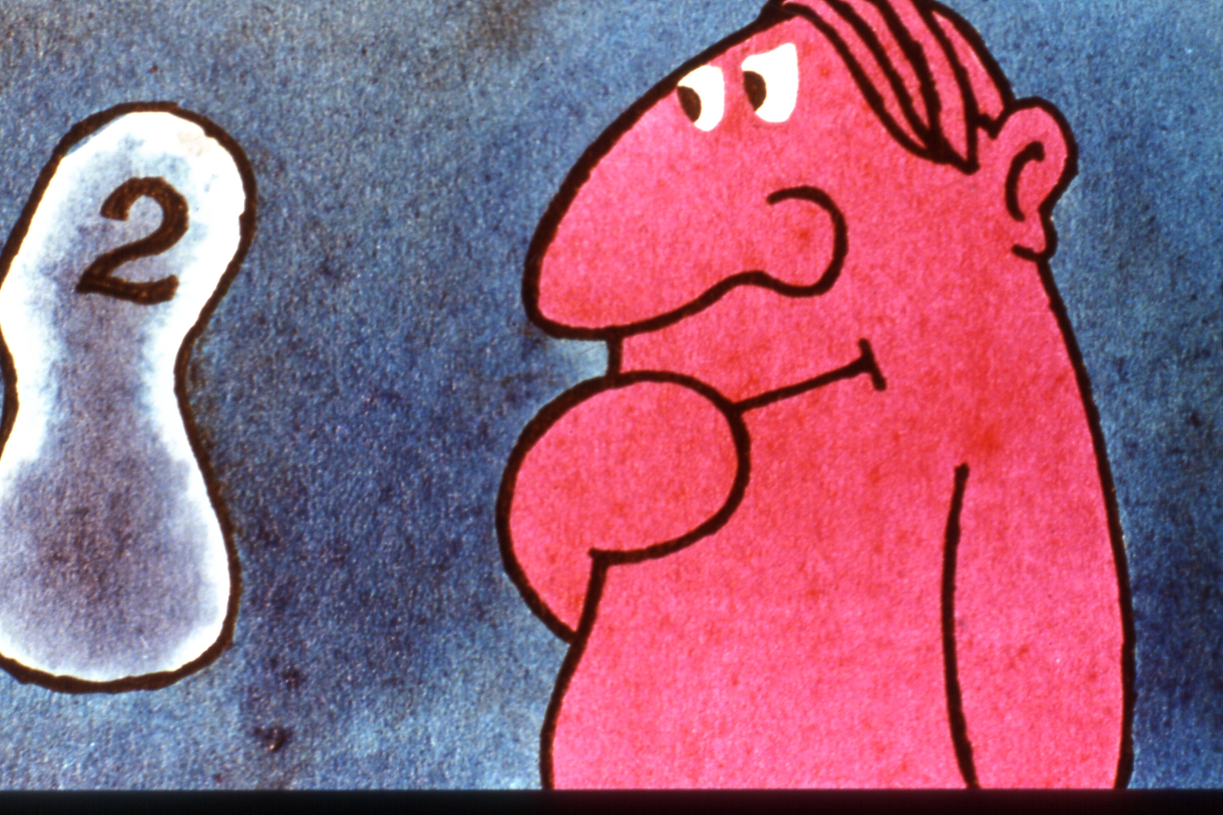
ولكن مرت الأيام والسنوات , ولسوء الحظ أتى يوم رأى ايغو فيه أن الرقم 2 قد بدأ يفقد شكله ورونقه ,أجل ان الرقم 2 كان ولا يزال يخدمه دوما بأمانة ولكن لم يعد يجد فيه المتعة والجاذبية التي وجدها في أشياء كثيرة جديدة التقى بها حديثا

Slide 32
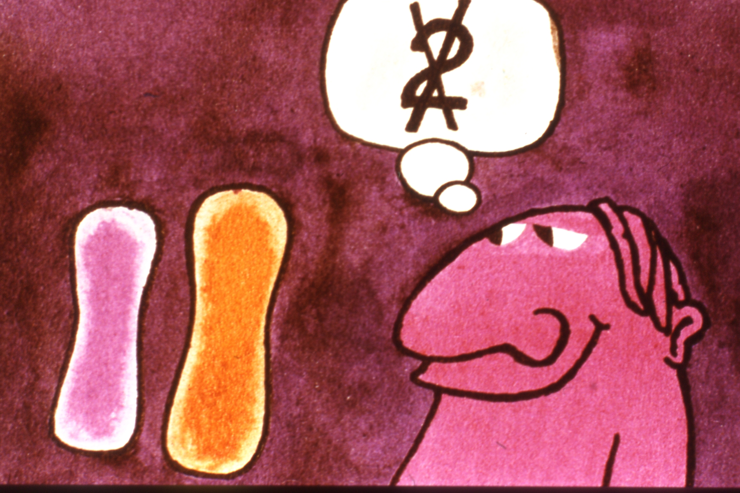
وكان ايغو حيثما يذهب يكتشف اكتشافات جديدة لأشكال مغرية وكان كلما تأملها ينسى رقم 2

Slide 33
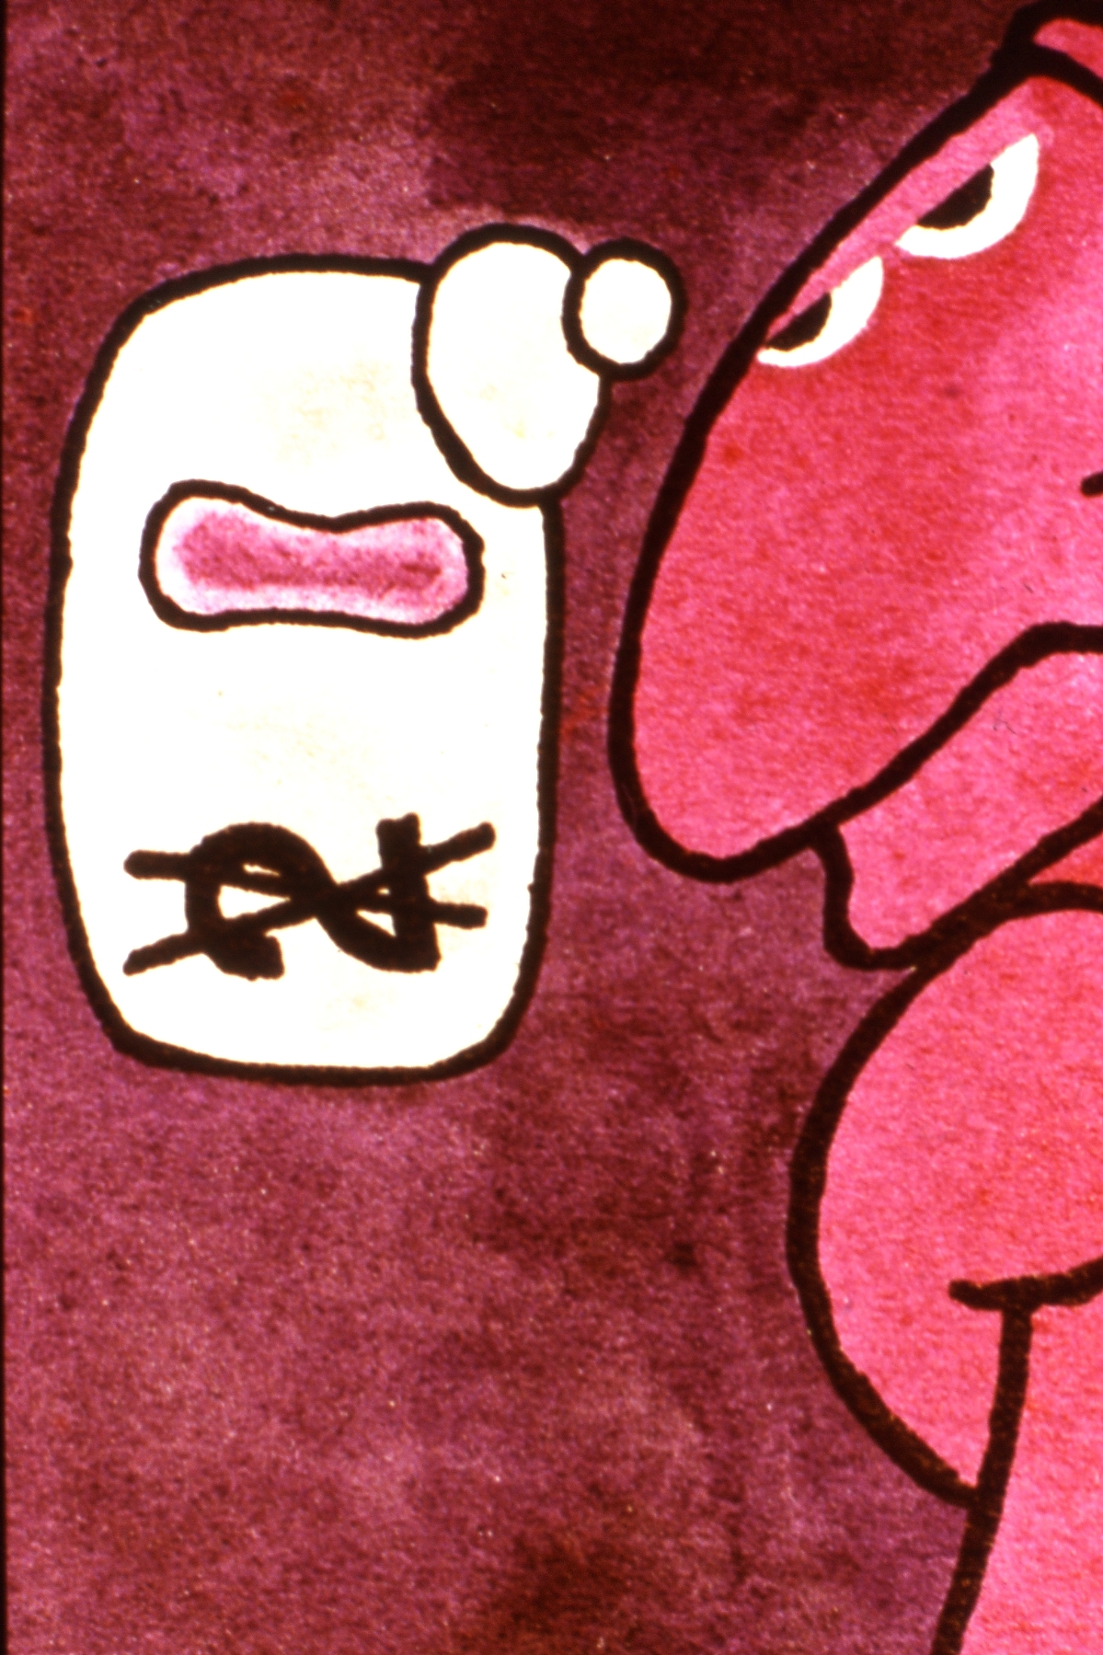
كان يقول في نفسه ان أهتمامي سيذهب بطريقة جديدة على هذا الشيء الجديد الذي اتخذته كأمينة سر هذا ما قاله يوما ثم أضاف وعلى أي حال فان رقم 2 كان أختيارا عابرا انقضى زمنه وأرغب في شيء من التجديد

Slide 34
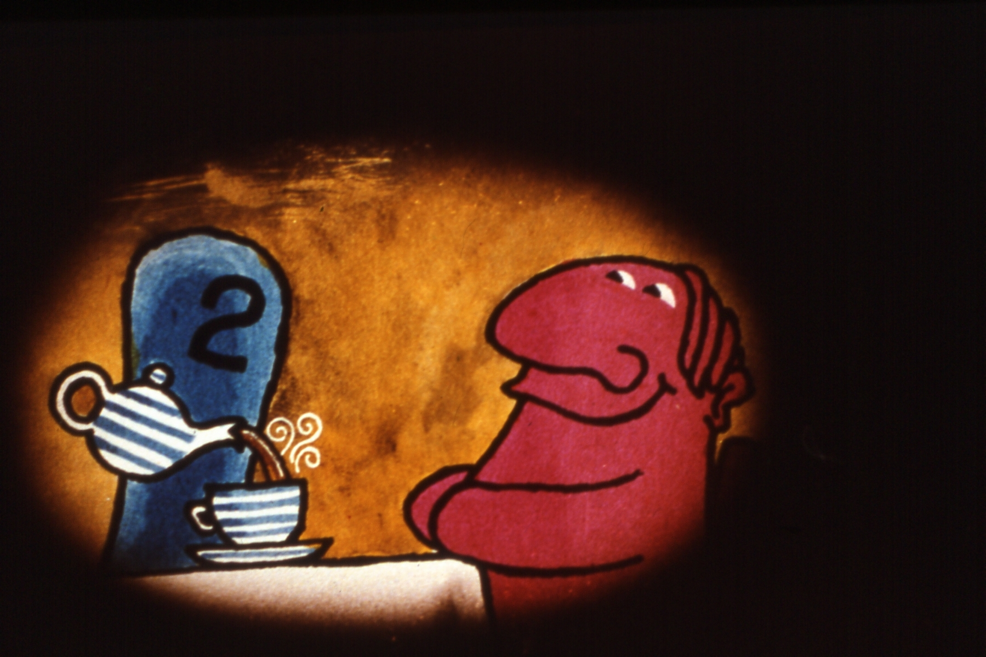
كانت رقم 2 تعمل دوما ما يطلبه منها بعناية ونشاط وهذه الأمانة وهذا العمل المضني قد أنهاكاها لقد أدت بالتأكيد كل ما يمكن أن يستخلص منها

Slide 35
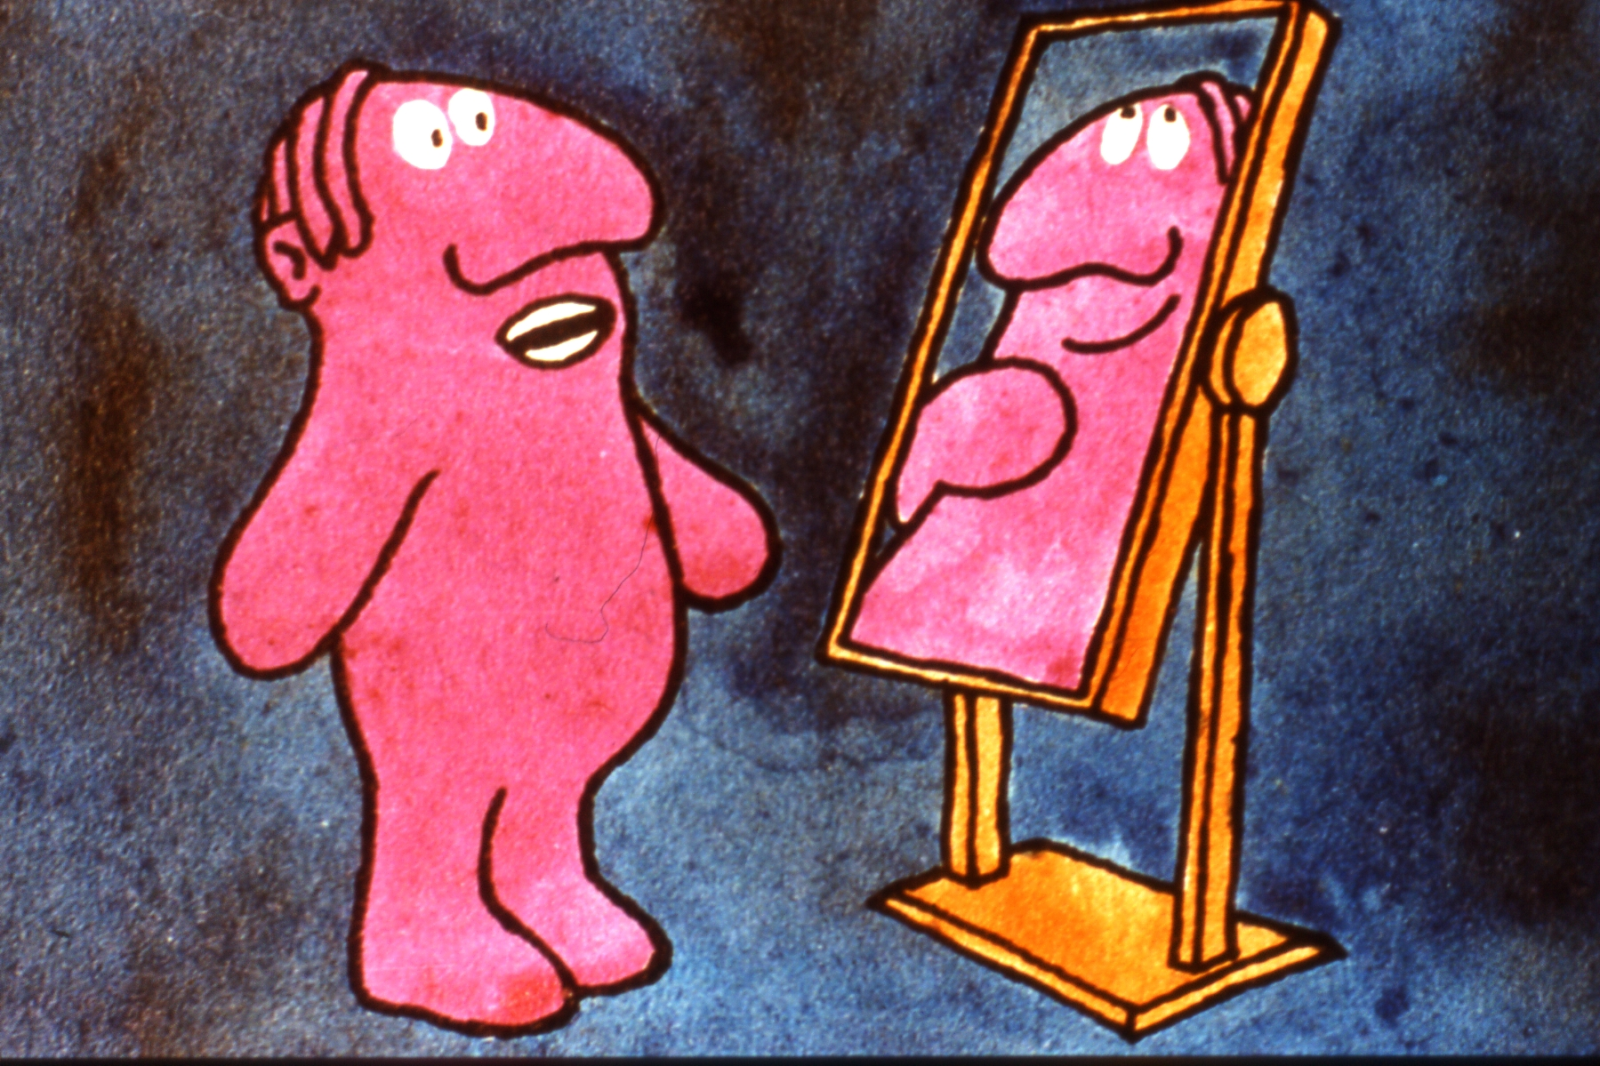
ولاحظ ايغو أنه لا يمكن أن يطلب من انسان أن يبقى متعلقا بأي شيء مهما كان تعلقا دائما وفوق كل اعتبار فالرجل هو رجل وهكذا كان يجد لنفسه أعزارا تبرر تصرفاته ويتحدث عنها علنا كأنسان صريح , رقم 2 كان حزينا تعيسا

Slide 36
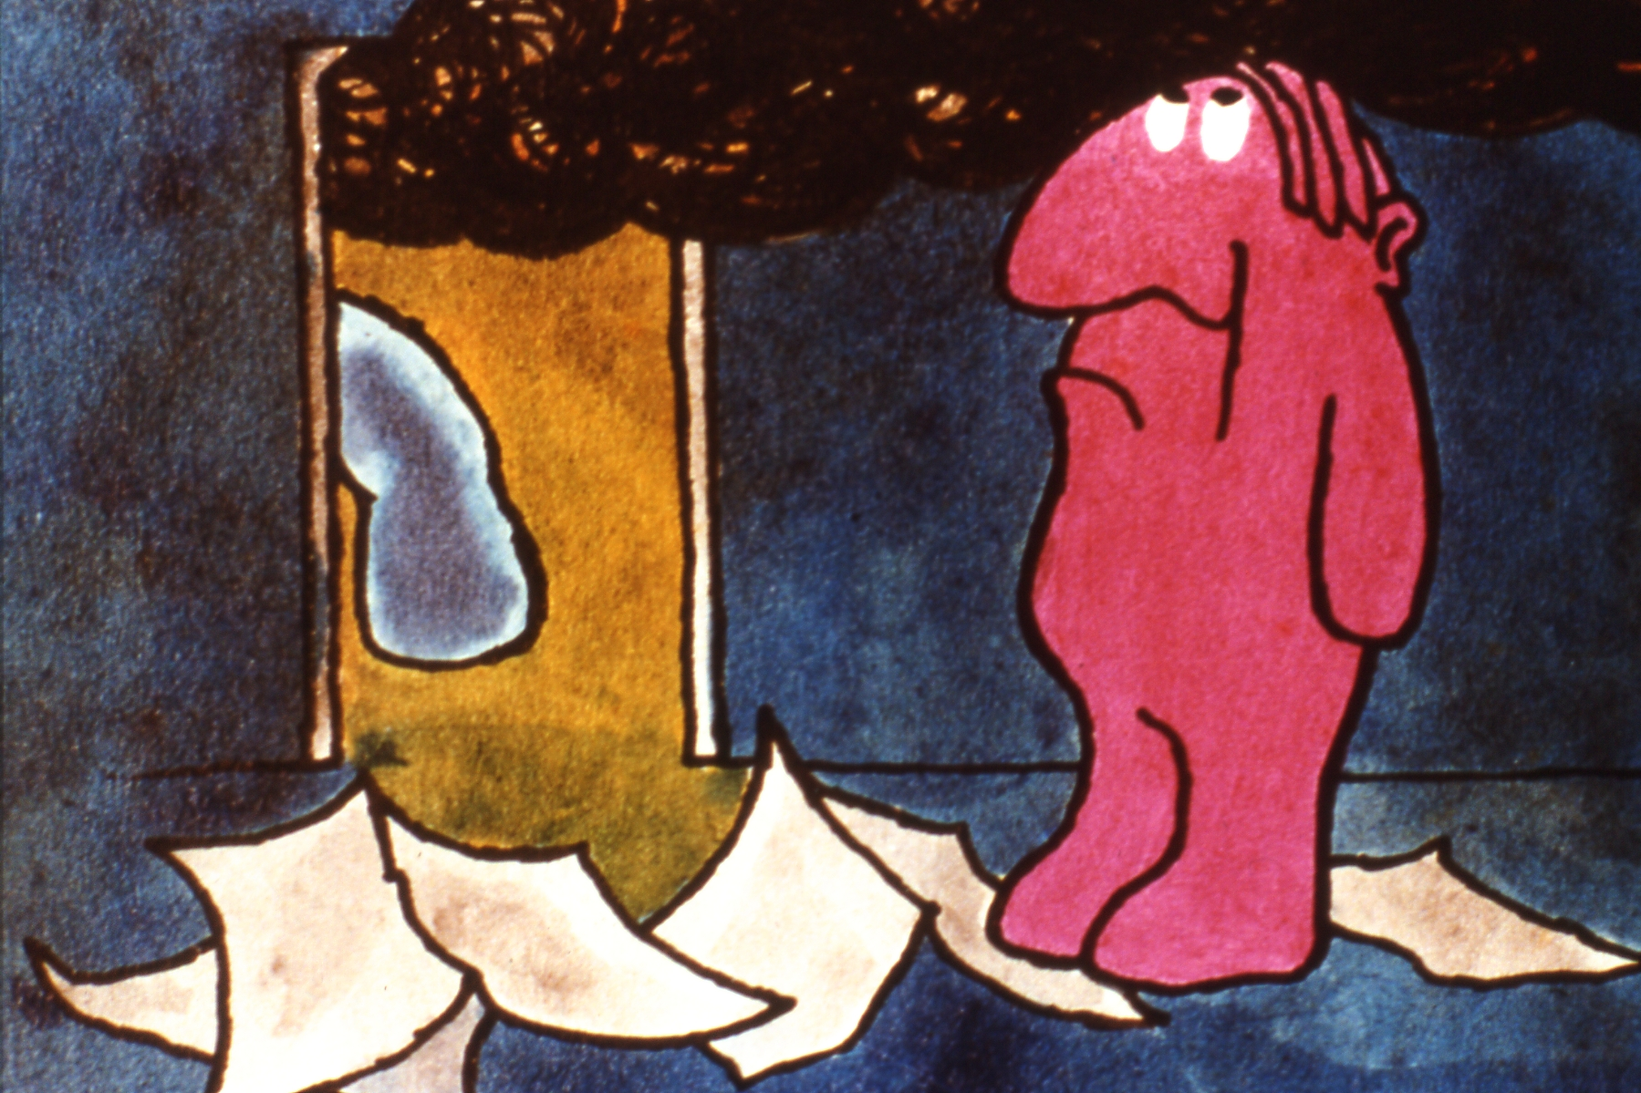
فالطعام لم يعد دائما حارا ومثيرا للشهية كما كان قبلا وكثيرا ما كان هناك غبار تحت الأسرة

Slide 37
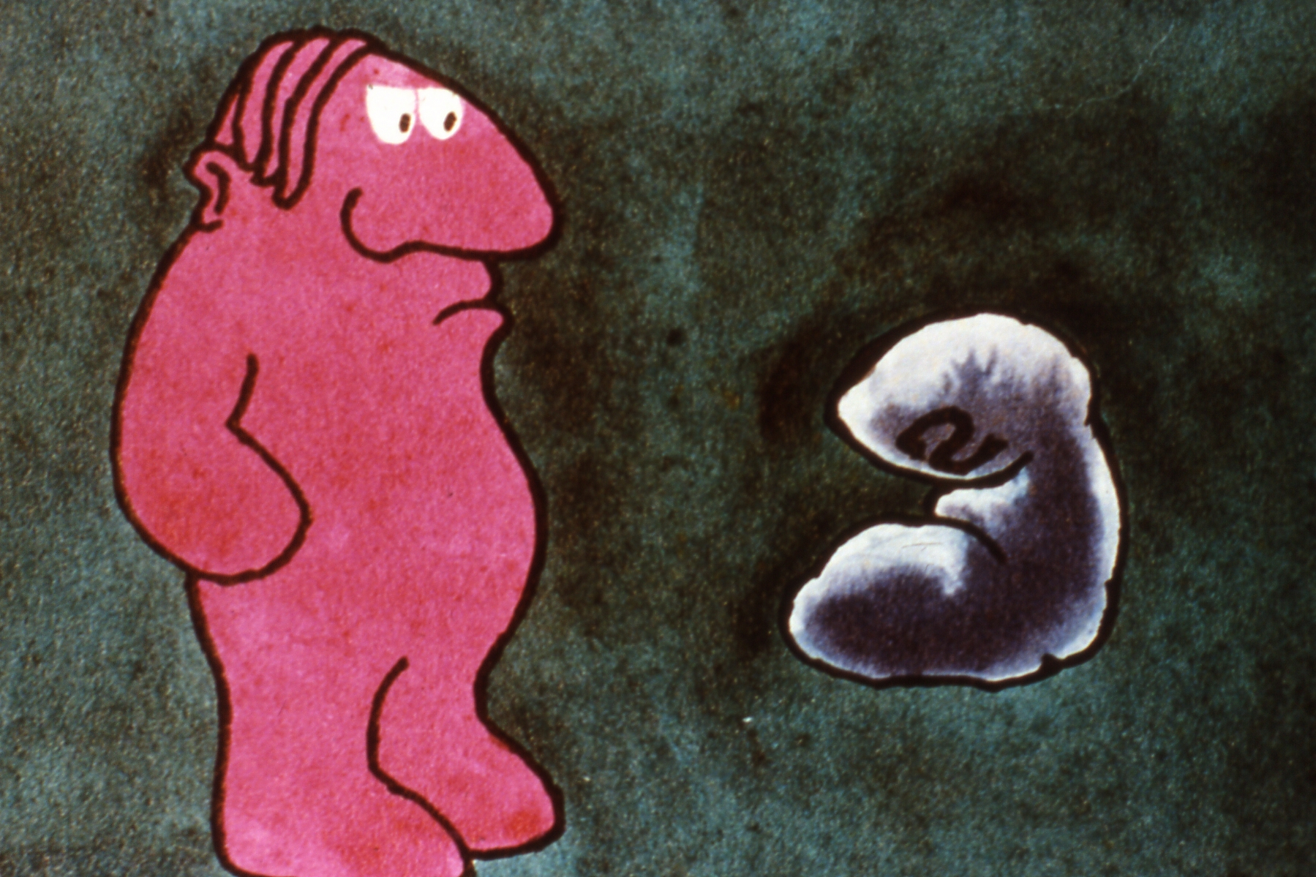
وفي المساء عندما كان ايغو يعود الى المنزل كانت رقم 2 تبدو تعبة ومثيرة للشفقة وشكلها وقوامها لم يعد له الرشاقة الجذابة التي كانت لها في الماضي في الواقع لقد بدت وكأنها مهترئة لا هيئة ولا خطوط دقيقة تميزها

Slide 38
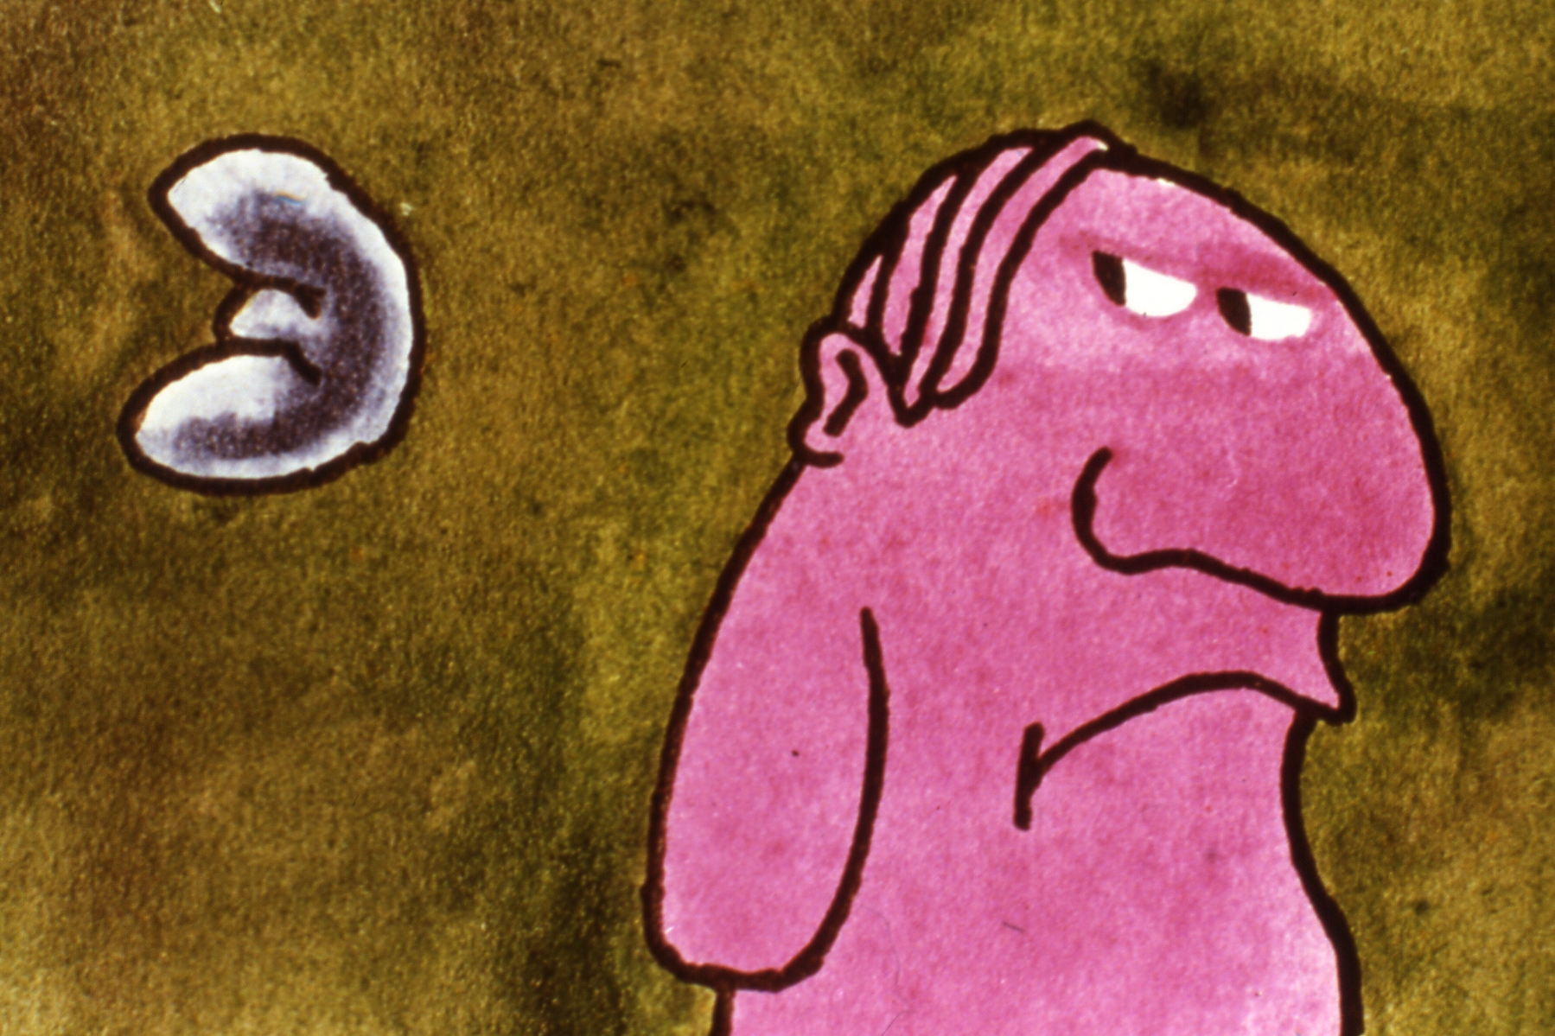
وبالفعل ايغو كان قد شبع منها واكتفى لا لن يبقى هنا على هذا النحو يتحمل هذا الشيء القديم وعلى مدى الزمن الباقي من حياته لذا عزم أن يوجه الكلام لهذا الشيء الجذاب الذي كان يتخذ كل صباح نفس السيارة التي يتخذها هو

Slide 39
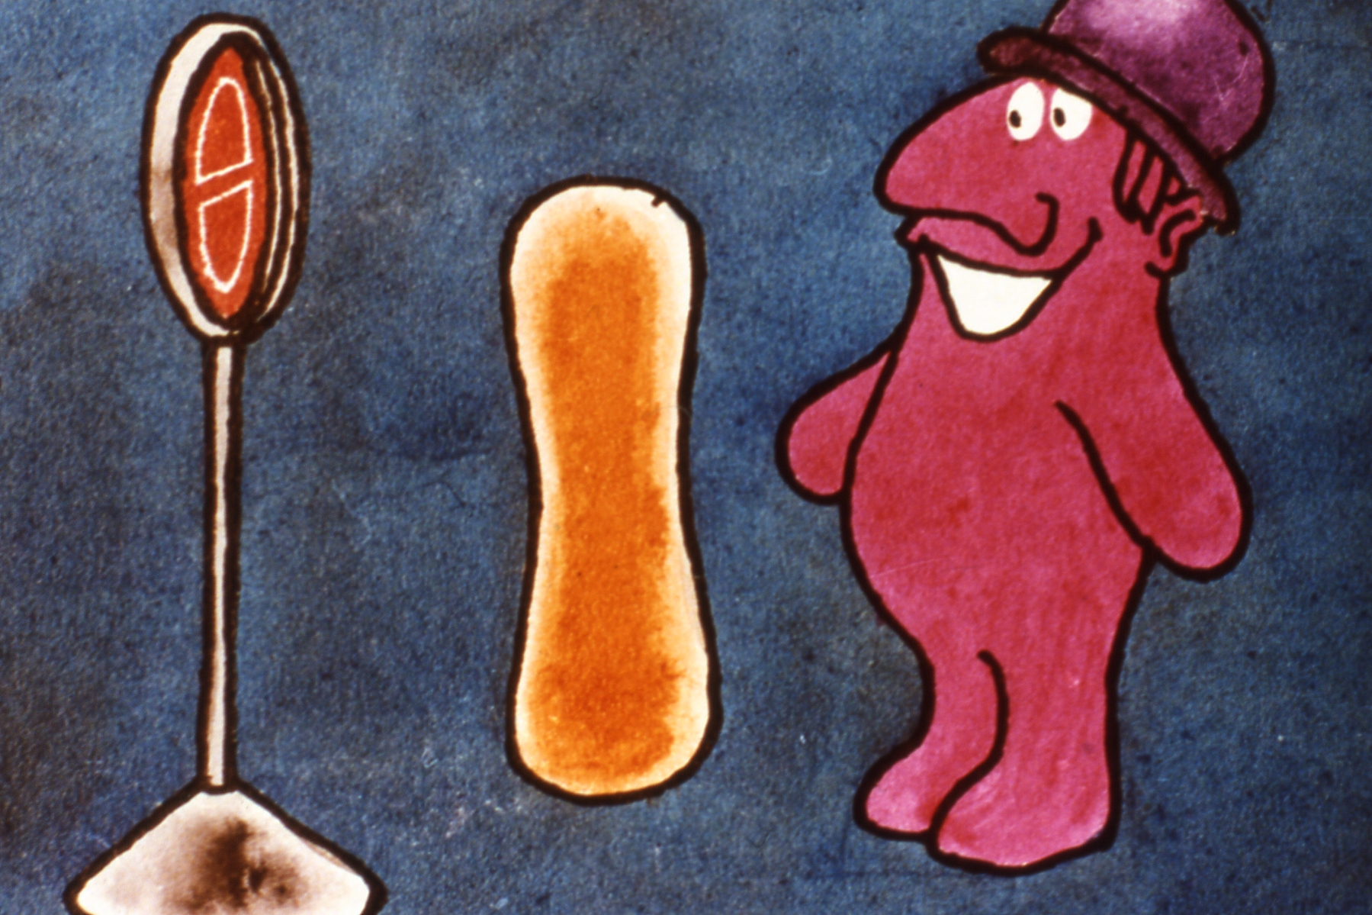
وهكذا في صباح اليوم التالي عندما ابتسم الشيء الجذاب لأيغو قال له بأنه يحب هيئته ولونه وأنه بالتالي قد قرر أن يتخذه لنفسه والى الأبد

Slide 40
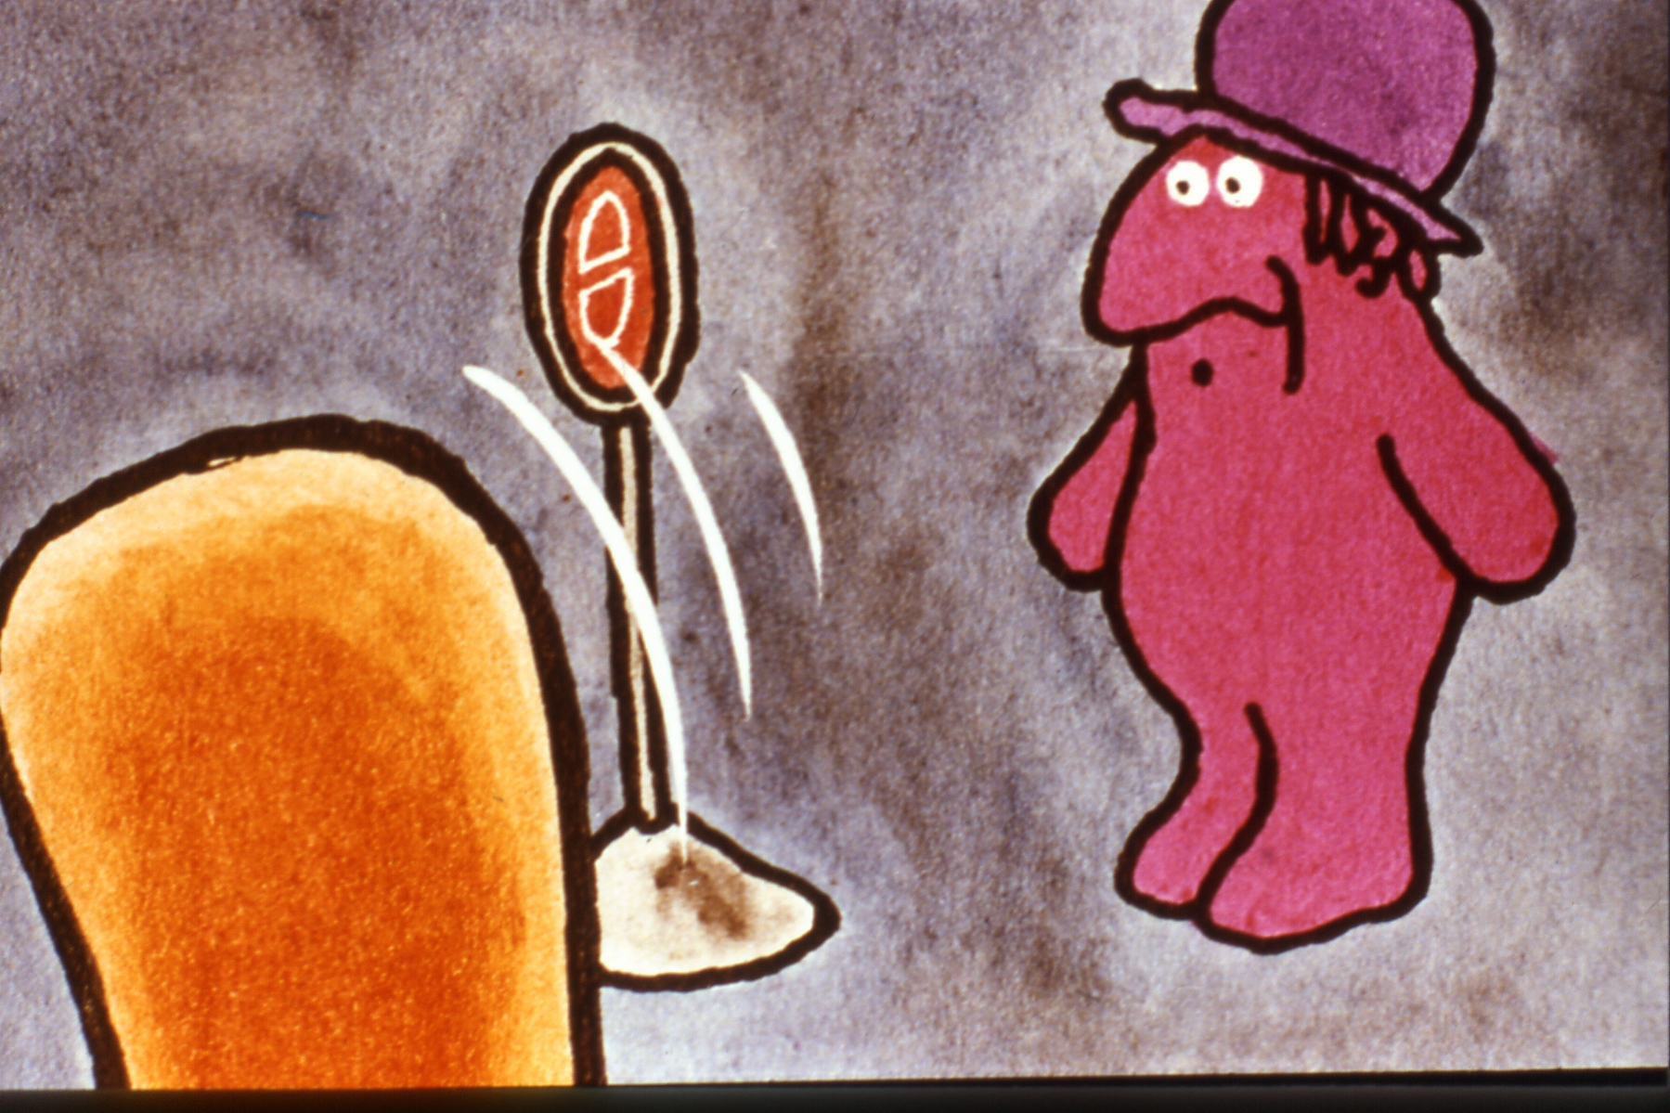
ولكن يا للخيبة فقد أدار الشيء الجذاب له ظهره وذهب ومضى حتى دون كلمة وداع

Slide 41
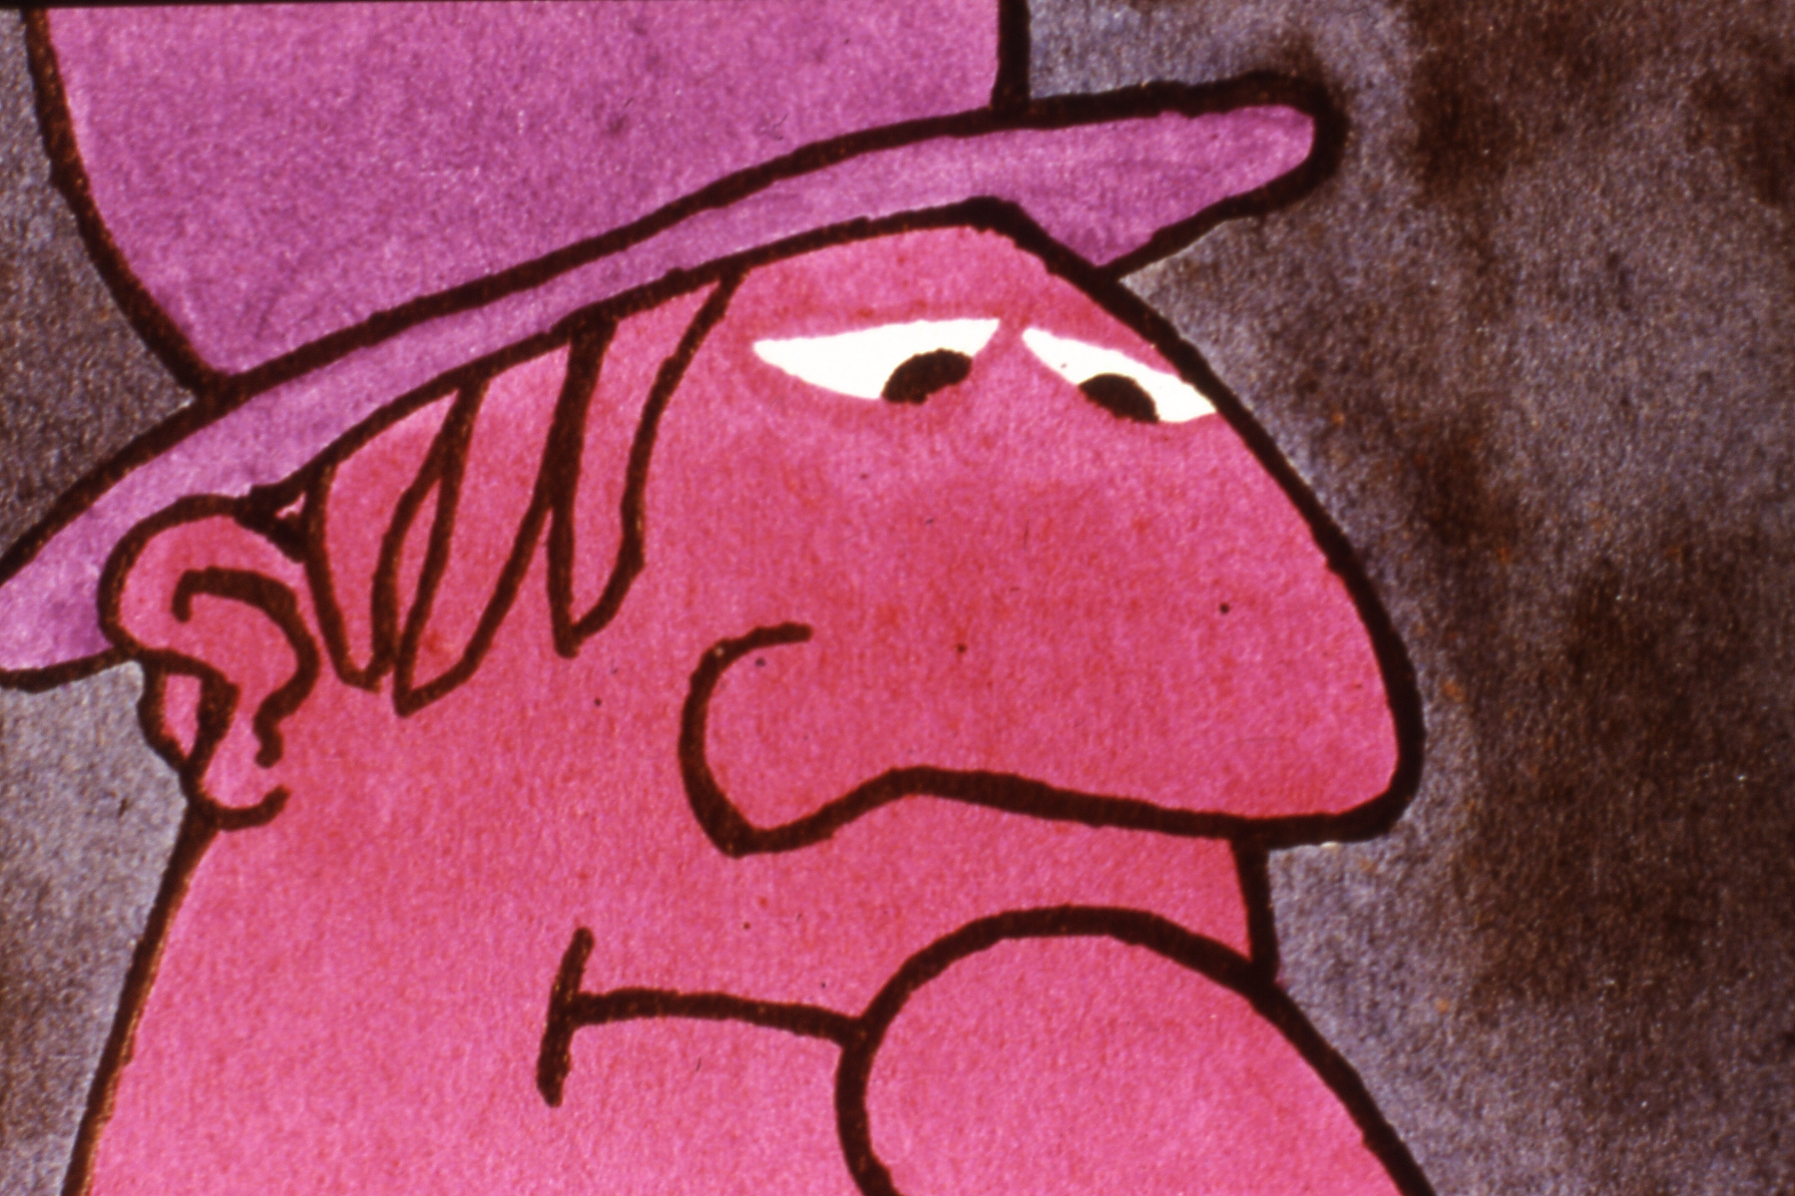
وفكر ايغو ان هذا الشيء لم يفهم ... لا شك أنه أساء فهمي ... أو أنه أحمق لا يفهم ... ومع ذلك... أفلا يمكن أن يكون قد فهمني ولكن ما لي وله فلأدعه وشأنه ... على كل الأحوال ما زال في حوزتي هذا الشيء الجميل في مكتبي سأتخذه هو

Slide 42
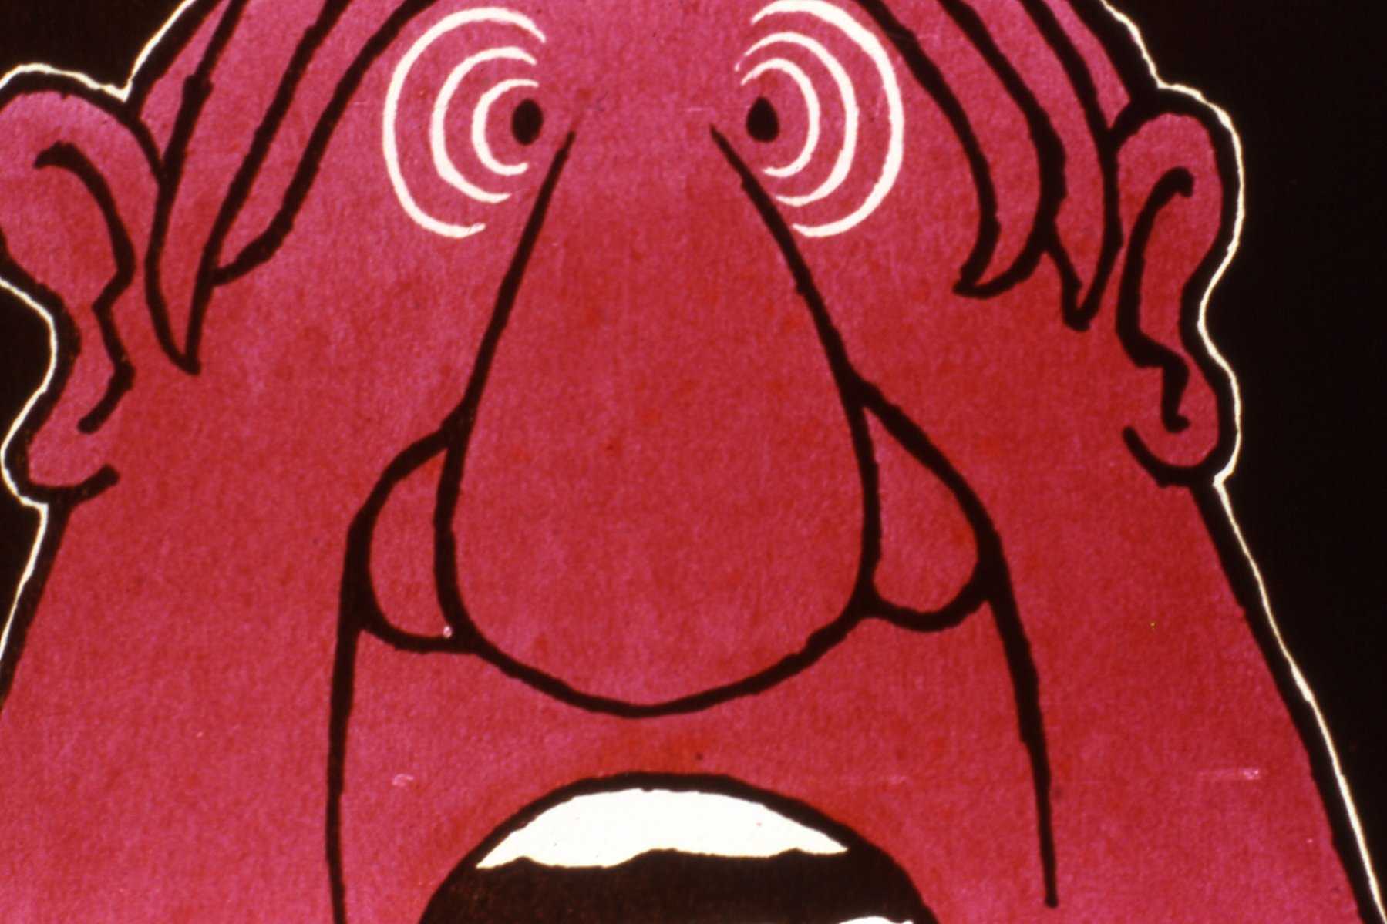
وما أن وصل الى مكتبه حتى استدعى الشيء الجميل الذي كان يأتيه بالقهوة كل صباح وقال له انه يحبه وأنه يحب شكله ولونه وقد قرر أن يتخذه لنفسه ويجعله خاصته

Slide 43
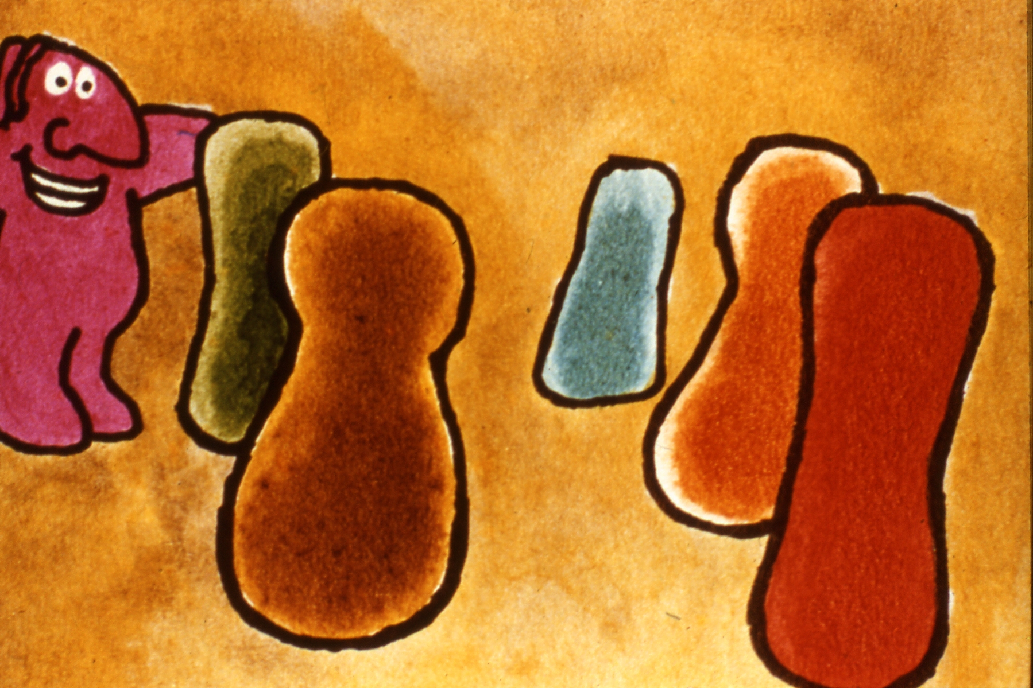
ولكن ... لا ... لقد حدث ما لم يكن بالحسبان... فقد ترك الشيء الجميل على المكتب فنجان القهوة وبسرعة أدار كعبيه وولى خارجا دون أن ينطق بكلمة شرح أو توضيح.

Slide 44
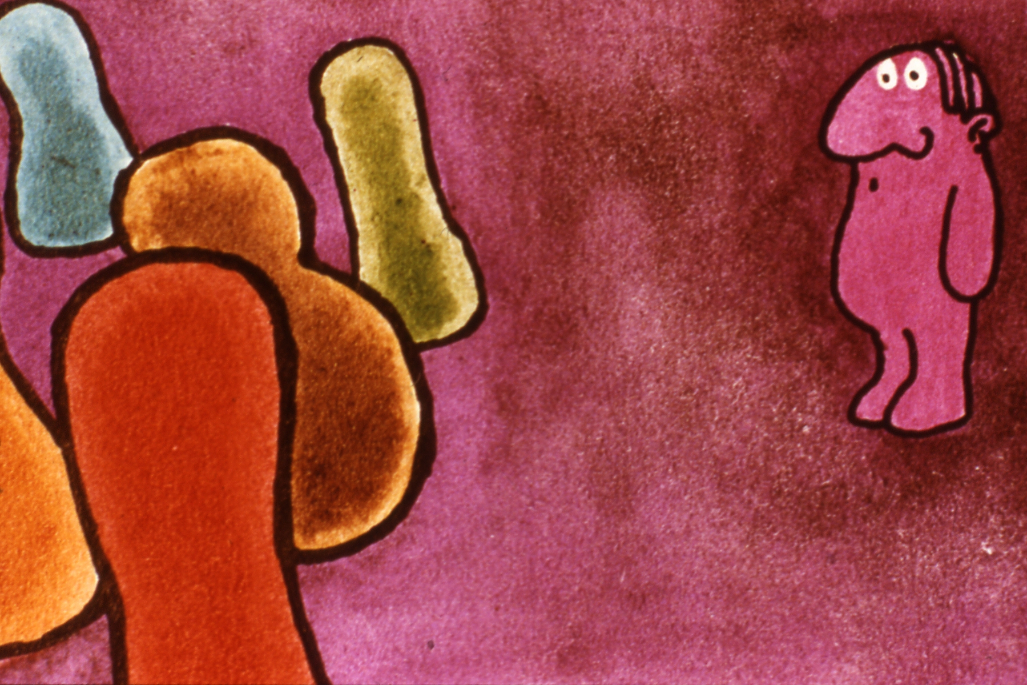
فقال ايغو لنفسه ... ألعلهم جميعهم صم أم أنهم بلهاء لا يفهمون . ولكن ... أفلا يمكن أنهم لم يفهموا شيئا عن الموقف

Slide 45
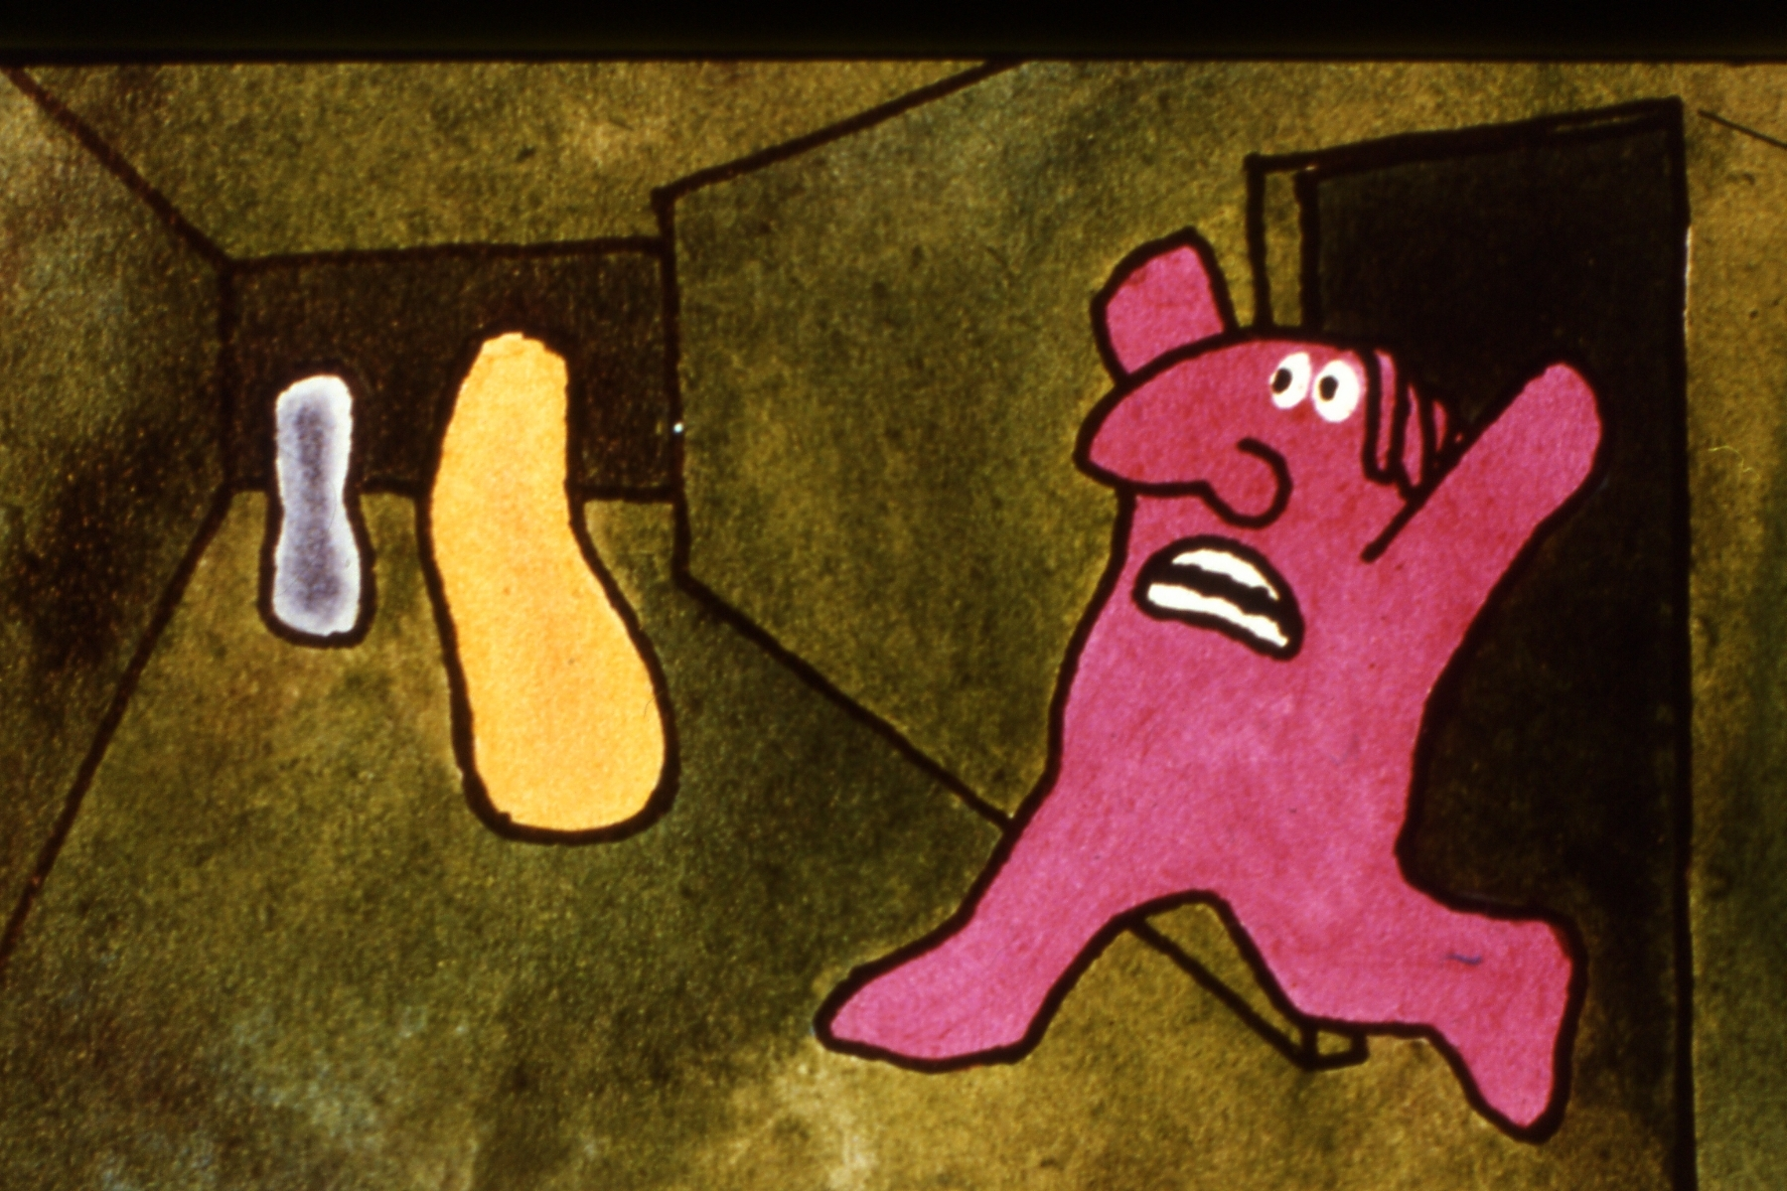
وخرج ايغو على عجل وتوجه الى مكان حيث كانت أشياء عديدة تعمل وابتدأ من أحد الأطراف وتوجه بالحديث الى كل شيء أعجبه

Slide 46
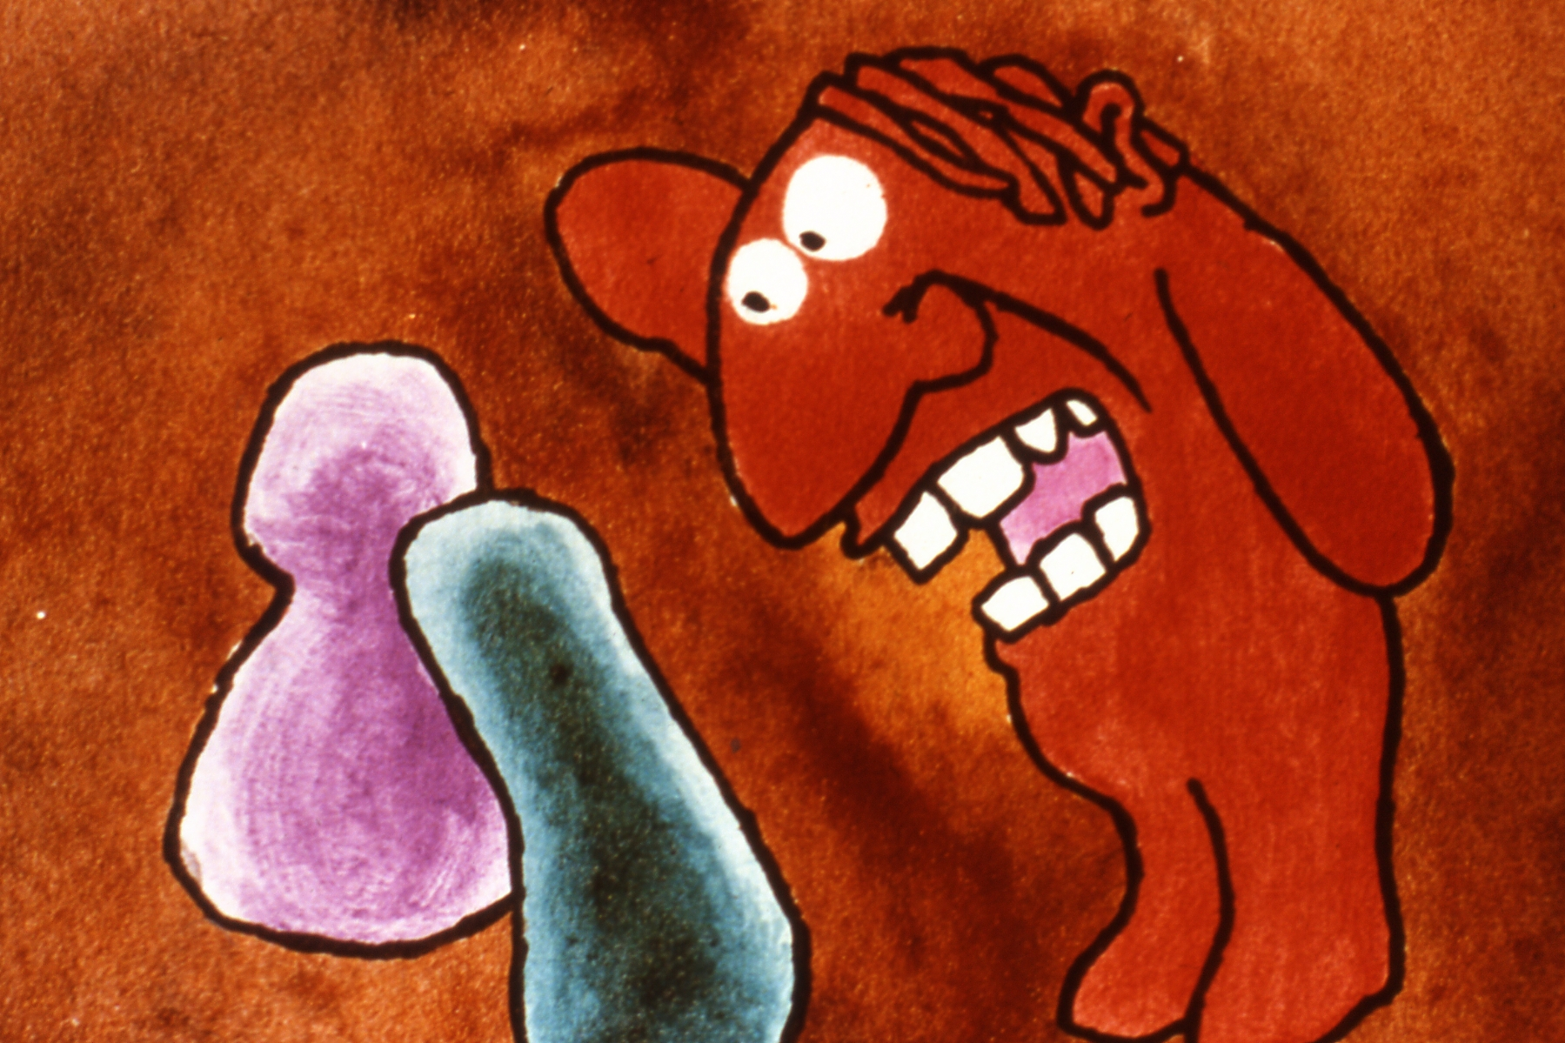
ولكن كل منها كان له عذره , أو يتظاهر بعدم السماع قد توصل بعضهم الى أن يتجاهله... ثم أن الواحد بعد الآخر تركوا عملهم وغادروا المكان

Slide 47
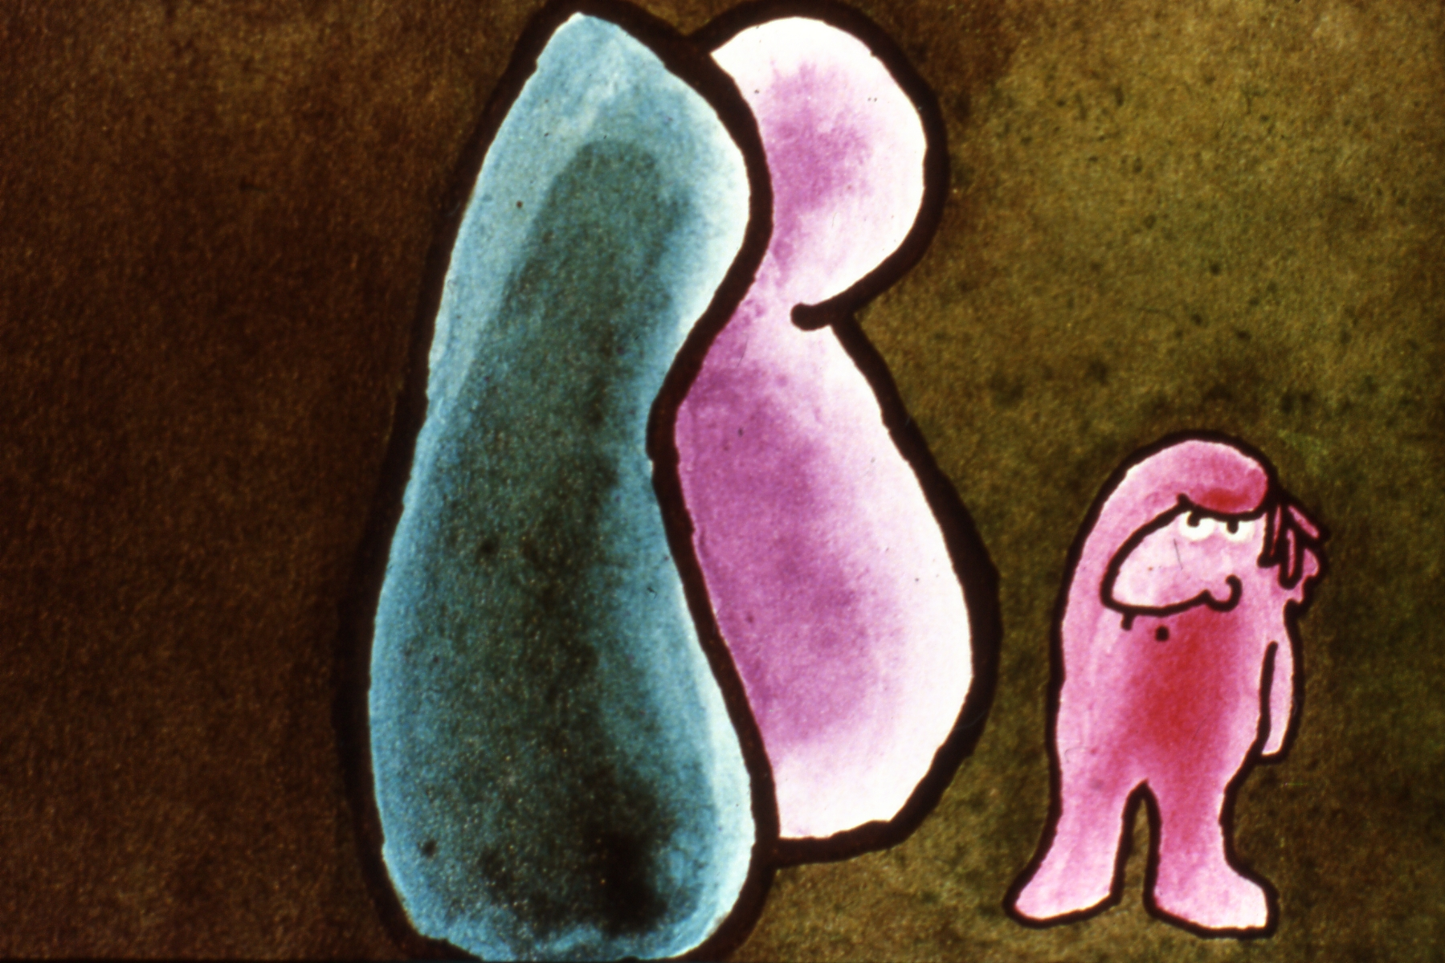
ايغو , وقد أخذه الذعر ركض نحو الممشى الكبير حيث كانت جماهير من الأشياء على اختلاف حجومها وأشكالها تمر وتمر أثناء وجوده في المكتب ... ولكن أحدا منها لم يتوقف على ندائه لا بل كأنها كانت تتجنب نظراته

Slide 48
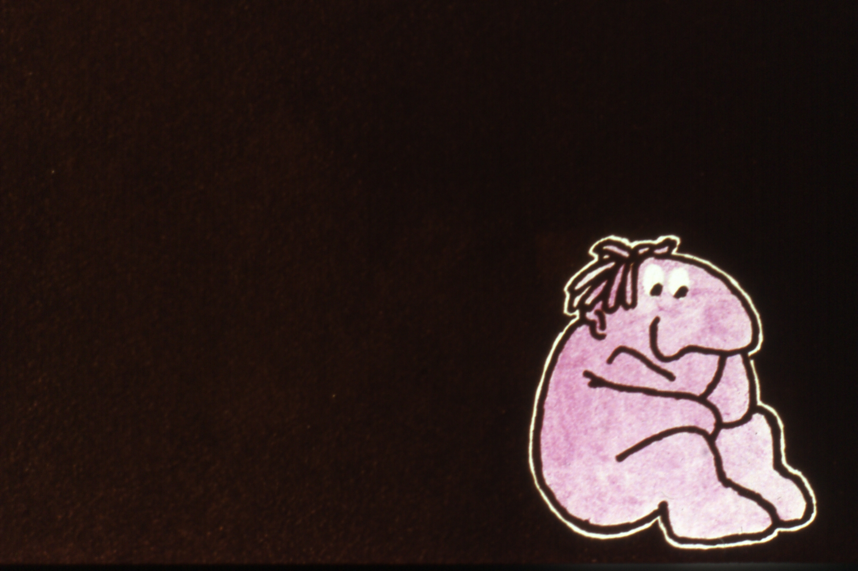
كان ايغو واجما وقد اسودت الدنيا في عينيه فصاح بأعلى صوته متسائلا: ماذا علي أن أعمل ... ماذا يجري؟ لماذا لا يقولون شيئا؟ ماذا سيحل بي؟

Slide 49
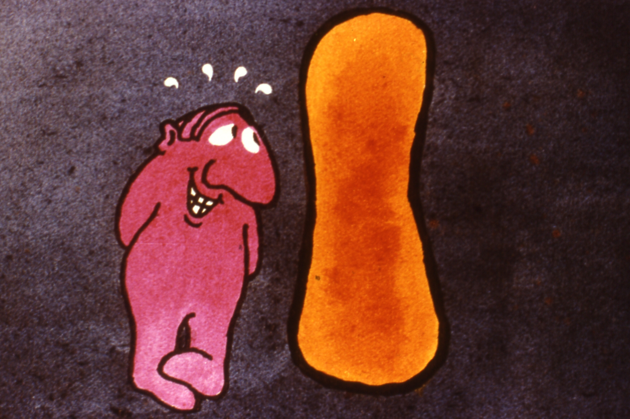
ولبعض الوقت حاول أن ينسى ما قد جرى وواصل غمزات عينيه للأشياءالجميلة الشكل والزاهية الألوان

Slide 50
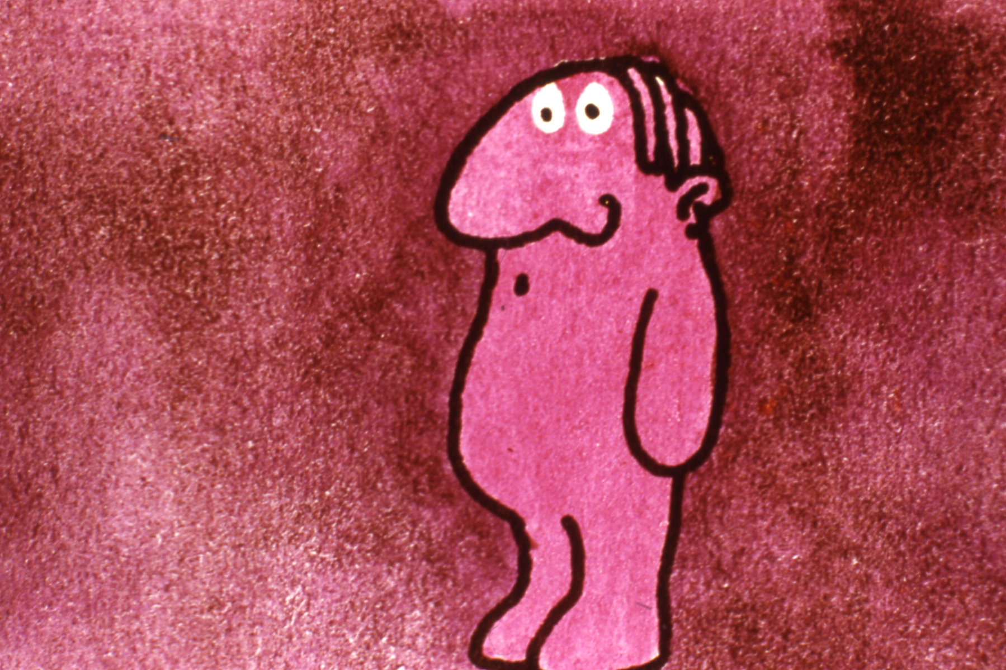
ولكن كل هذا دون جدوى ومرت الأيام والأشهر على هذه الحال

Slide 51

ومع هذا كله فقد لاحظ أنه حيثما كان يذهب... وكل مرة كان يبحث عن نفسه, وعما يجري له, هذا الشكل الخاص كان دوما حاضرا ويتبعه في كل مكان

Slide 52

لم يكن ليتذكرأنه قد رأه مرة من قبل , فقرر أذن ببساطة أن يتجاهله ... ولكن الشكل لم يكن ليفارقه , كان شكلا غريب الأطوار مختلفا تماما عما رآه الى الآن

Slide 53

وهكذا في ذات يوم التفت فجأة يريد أن يعرف أخيرا لماذا هذا الشكل كان هنا أمامه , كل مرة , تساءل عما يجري له أو عما عليه أن يفعله

Slide 54

الشكل كان هنا وكان ينظر اليه محدقا وفجأة تراءى له أنه قد أبصره مرة من قبل ... ولكن أين؟ أكان في المدرسة ؟ أم في الكنيسة لقد كان الشكل أكبربكثير مما تصور ... وكأنه كان ينظر اليه باستقامة في عينيه نظرا ثاقبا

Slide 55

لم يكن يتجاسر أن ينظر اليه ... ولا أن يتخلص منه بركلة هازئة كما كان يفعل , وللمرة الأولى في حياته , شعر أنه متضايق...

Slide 56

ولما خطر بباله أن يبتسم له تلك الأبتسامة العريضة التي يمكن اصطناعها والتي يتقنها , التي كان ماهرا فيها وتمرس على اتقانها ولكن الشكل لم يكن ليأبه بابتسامة هذه ولم يتأثر بها

Slide 57

وها هو الشكل واقف هنا , أمامه أنه كبير جدا أما ايغو فلم يكن يستطيع أن يحول نظره عنه وحينما كان ينظر اليه بدا فع أن الشكل

Slide 58

ها هو يصغي اليه ... ماذا يقول اذا ؟ لم يكن ايغو يفهم ما يقول ... فقرر حينئذ أن يرى عن كثب

Slide 59

وهكذا كلما اقترب اليه كان يعي ويكتشف أنه ليس الشكل ذاته هو المتكلم ... لا... لقد كان أمامه وجها لوجه شيئان

Slide 60

وكأن الشيء قد ذاب في مكانه , وظهر شيئان شكلان متميزان صنعا أحدهما على الآخر

Slide 61

وهنا حبس ايغو أنفاسه ... لم يكن ليصرف عينيه , ومع ذلك بالأمكان أن يتجاهل ما يرى ... هنا أمامه لم يكن شيء ما ...لا أنه شخص وهذا الشخص شبيها به

Slide 62

ولو أن العيون كانت مختلفة والملامح متوترة فقد كان هذا شخصا عاديا ... ولكنه كان يظهر مجروحا واضح أنه يتألم ... لقد كان معلقا على شيء على شكل صليب

Slide 63

وللمرة الأولى اكتشف ايغو وعرف ... أنه كان هناك شيء ما بل شخص أكبر منه وأفضل , له شكل ولون أجمل من شكله , شخص ينظر اليه وجها لوجه

Slide 64

وشعر ايغو بهذه النظرة توضع عليه وتحدق فيه بقوة وعمق

Slide 65

وأيغو حينئذ بدأ يبكي لأنه عرف أن هناك من ينظر اليه وأنه بالنسبة لهذا الشخص الكبير العظيم لم يكن الا شيئا صغيرا جدا ذا شكل مثير للضحك والسخرية

Slide 66

ولكن هذا الشخص على الصليب يبدو أنه فهم عمق فكره وأعاد مرارا ومرات نفس الكلمات... ونفس الجمل المتقطعة.

Slide 67

لا ... تعلم من جديد ... أشخاص وأنت أيضا .. لا ليسوا عالمك أنت وأشخاص مخلوقة ... بسببي أنا ولأجلي أنا

Slide 68

ولأن شخصا قد استعمل كلمات لم يسمعها قط الى الآن ايغو لم يحاول أن يتهرب... ولكنه بقي يصغي ويسمع أكثر فأكثر

Slide 69

وبينما هو يصغي , لاحظ أن كل شيء حوله , الأشياء بدأت تتغير أشكالها بعضها صار له ألآن ذراع وساق ... وغيرها كان له عيون ووجه وليسوا بعد مجرد أشياء

Slide 70

وبمقدار ما كان ينظر للشخص على الصليب , ويصغي اليه كان يفهم أمورا تتعلق بشخصيته الذاتية , وبالعالم المحيط به وبشخصيته ذاك المعلق على الصليب وبمقدار ذلك أيضا كانت الأشياء الموجودة هناك تتغير وتتحول.

Slide 71

وها هو محيط بكثير من الناس كل الأشياء قد أصبحت أشخاصا مع الشخص المعلق على الصليب الذي في وسطها

Slide 72

والشخص على الصليب ابتسم له ونظر اليه ثم بدا وكأنه ينظر الى مكان آخر ... نحو شخص آخر ... والتفت ايغو فرأى شخصا يقترب منه وفجأة اعتقد أنه يعرفه.

Slide 73

نعم انها هي انها الرقم 2 ... ولكنها لم تكن فقط الشكل واللون الذي قد وقع اختياره عليها منذ زمن بعيد , لقد كان لها ساقان وذراعان ووجه وعيون , كانت تبتسم له أيضا

Slide 74

ورآها ايغو فجأة بعيون جديدة حتى صاح : هل هذا ممكن , أأنت اذن شخص مثلي ؟

Slide 75

حينئذ رقم 2 أمسكت بيده وسوية ركعا عند رجلي الشخص الذي كان على الصليب , وابتسما له , وعبرا له عن شكرهما , لأن ايغو بدأ أخيرا يرى الناس كما هي

Slide 76

والشخص ترك صليبه وأتى نحوهما , فأراهما يديه المثقوبتين والدم والآلام .

Slide 77

كما أراهما كيف عليهما أن يبدأ كل شيء من الصفر وبمعونته هو!

Slide 78

كان الفيلم من انتاج CEPA

Slide 79

ما هو تعليقك على هذا الفيلم ؟ وكيف تفهمه ؟
أي موقف أعجبك ؟
أي موقف أزعجك؟

